Slide 1



Επιμορφωτικό Πρόγραμμα για τους νέους και τις νέες
ΕΠ.15. Κοινωνική & Αλληλέγγυα Οικονομία(Κ.Αλ.Ο.) και Κοινωνική Καινοτομία
 | ΠΑΝΕΠΙΣΤΗΜΙΟ ΚΡΗΤΗΣ ΚΕΝΤΡΟ ΕΠΙΜΟΡΦΩΣΗΣ & ΔΙΑ ΒΙΟΥ ΜΑΘΗΣΗΣ (Κ.Ε.ΔΙ.ΒΙ.Μ.)
Κατερίνα Βλασάκη, Μεταδιδακτορική Ερευνήτρια ΕΚΠΑ
Υπεύθυνη Περιφερειακού Παρατηρητηρίου Κοινωνικής Ένταξης Περιφέρειας Κρήτης
21 & 22 Απριλίου 2026

Slide 2

Γνωριμία
Όνομα
Τί γνωρίζετε για την ΚΑΛΟ;
Τί ενδιαφέρον έχει για εσάς αυτό το σεμινάριο;

Slide 3
Δομή Εκπαίδευσης
Θεωρητική – Θεσμική (έννοια, θεσμικό πλαίσιο: τί είναι Κ.Αλ.Ο., ποιες μορφές λαμβάνει, ποιος ο σκοπός της, οργάνωση και λειτουργία, μέσα υποστήριξης, δημόσιες πολιτικές και η περίπτωση της Περιφέρειας Κρήτης)
Παραδείγματα & πρακτική άσκηση (Καμβάς αναγνώρισης της Κ.Αλ.Ο. έναντι άλλων επιχειρήσεων, παραδείγματα Κ.Αλ.Ο. από την Ελλάδα και την Κρήτη, Δημιουργία δική σας επιχείρησης/καμβάς κοινωνικής συνεταιριστικής επιχείρησης)

Slide 4
18^{ος} – 19^{ος} αιώνας | Η κοινωνική οικονομία εμφανίζεται ως κίνημα αυτοβοήθειας και αλληλεγγύης κατά την πρώιμη βιομηχανική εποχή, ανταποκρινόμενη στις σκληρές συνθήκες εργασίας και διαβίωσης των εργατών. Οι πρώτες μορφές περιλαμβάνουν τα αλληλασφαλιστικά ταμεία που κάλυπταν ανάγκες υγείας και πρόνοιας. Η κοινωνική οικονομία της περιόδου συνδέεται στενά με το εργατικό κίνημα και τις πρώτες μορφές συνδικαλισμού (Monzon Campos & Avila, 2012).
Μεταπολεμική Περίοδος / «Κράτος Πρόνοιας» | Η μεταπολεμική περίοδος χαρακτηρίζεται από την εδραίωση του Κράτους Πρόνοιας, το οποίο ανέλαβε κεντρικό ρόλο στην κοινωνική προστασία, μέσω της ενσωμάτωσης των αιτημάτων των συνδικάτων στην πολιτική. Οι οργανισμοί κοινωνικής οικονομίας λειτούργησαν συμπληρωματικά, παρέχοντας υπηρεσίες σε τομείς όπως η αγροτική ανάπτυξη, η κοινωνική ασφάλιση και η παροχή αγαθών σε ευάλωτες ομάδες. Η περίοδος αυτή ενίσχυσε την αντίληψη της κοινωνικής οικονομίας ως εργαλείου της κρατικής διοίκησης για τη συλλογική οργάνωση της οικονομικής και κοινωνικής ζωής.
ΕΝΝΟΙΟΛΟΓΗΣΗ «ΚΟΙΝΩΝΙΚΗΣ ΟΙΚΟΝΟΜΙΑΣ»– ΣΥΝΤΟΜΗ ΙΣΤΟΡΙΚΗ ΑΝΑΔΡΟΜΗ

Slide 5
Το ευρωπαϊκό κοινωνικό μοντέλο (σταδιακά από τη δεκαετία του 1980 έως σήμερα) | Από τη δεκαετία του 1980, η κοινωνική οικονομία ενσωματώνεται σταδιακά στις ευρωπαϊκές πολιτικές, με στόχο την απασχόληση των ευάλωτων ομάδων, την κοινωνική ένταξη και την παροχή καινοτόμων υπηρεσιών κοινής ωφέλειας. Η κοινωνική οικονομία ορίζεται ως το σύνολο των οικονομικών δραστηριοτήτων που οργανώνονται με βάση αρχές συλλογικότητας, δημοκρατικής διακυβέρνησης, αλληλεγγύης και προτεραιότητας του κοινωνικού οφέλους έναντι της μεγιστοποίησης του κέρδους. Οι δραστηριότητες αυτές πραγματοποιούνται από οργανισμούς όπως συνεταιρισμοί, αλληλασφαλιστικές εταιρείες, σωματεία, ενώσεις και, πιο πρόσφατα, κοινωνικές επιχειρήσεις, οι οποίες επανεπενδύουν τα πλεονάσματα για την εξυπηρέτηση συλλογικών ή γενικών συμφερόντων Στο ευρωπαϊκό πλαίσιο, η κοινωνική οικονομία αποτελεί πλέον αναγνωρισμένο «τρίτο τομέα» μεταξύ κράτους και αγοράς, συνεισφέροντας τόσο στην κοινωνική συνοχή όσο και στην οικονομική ανάπτυξη.
Αρχή περιόδου οικονομικής κρίσης (2009) έως σήμερα | Η οικονομική κρίση ενίσχυσε την ανάγκη για εναλλακτικές μορφές οικονομικής δραστηριότητας. Η κοινωνική οικονομία εμφανίζεται ως πιο ανθεκτική στην κρίση. Ο πρώτος νόμος στην Ελλάδα θεσμοθετήθηκε το 2011 και εισήγαγε στην κοινωνική οικονομία στην ελληνική δημόσια διοίκηση. Τότε δημιουργήθηκαν οι πρώτες κοινωνικές συνεταιριστικές επιχειρήσεις (ΚΟΙΝΣΕΠ). Το 2016 θεσμοθετήθηκε ο δεύτερος και ισχύον νόμος της Κοινωνικής & Αλληλέγγυας Οικονομίας (Κ.Αλ.Ο.).
ΕΝΝΟΙΟΛΟΓΗΣΗ «ΚΟΙΝΩΝΙΚΗΣ ΟΙΚΟΝΟΜΙΑΣ»– ΣΥΝΤΟΜΗ ΙΣΤΟΡΙΚΗ ΑΝΑΔΡΟΜΗ

Slide 6
1770 (1778) - 1812 Ίδρυση και λειτουργία της «Ένωσης των Αμπελακίων» (Θεσσαλία, παραδοσιακός οικισμός Νομού Λάρισας, Δήμος Τεμπών) «Κοινή συντροφιά των Αμπελακίων» «Κοινή Εταιρεία Αμπελακίων» | Ίσως ο 1^{ος} σύγχρονος συνεταιρισμός στην Ευρώπη. Ένωση μικρών παραγωγών (συντροφιές) που δραστηριοποιούνταν στην παραγωγή, πώληση και εξαγωγή κόκκινου νήματος με πρώτες ύλες το βαμβάκι και το φυτό ριζάρι (θάμνος). Μία κίνηση για την ενίσχυση της παραγωγικής και εξαγωγικής δραστηριότητας και την αποφυγή της αντιπαλότητας και του ανταγωνισμού. 15-17 υποκαταστήματα. (Άμστερνταμ, Κωσταντινούπολη, Λονδίνο, Λυόν, Τεργέστη, Θεσσαλονίκη, Σμύρνη, κ.α.). Σημαντική δραστηριότητα στην αναβάθμιση της ποιότητας ζωής των εργαζομένων και της περιοχής. 6000 ενεργά μέλη και 24 εργοστάσια. Παραγωγοί, εργάτες, τεχνίτες. Δημοκρατικά ιδεώδη και συμμετοχή. Μία ψήφος για κάθε μέλος ανεξάρτητα από τη συμβολή τους. Οι συνεταιριστικές μερίδες δεν δημιουργούσαν μεγάλες αποκλίσεις για να μην επιτρέπεται η είσοδος σε μεγάλους κεφαλαιούχους. Ενδιαφέρον για την ευημερία των μελών τους και της ευρύτερης κοινωνίας. Αξίες της αλληλεγγύης. Σημαντικά έργα ανέγερσης βιβλιοθηκών και απονομής υποτροφιών. Για τους εργαζόμενους παρέχονταν κοινωνική ασφάλιση και υπηρεσίες υγείας. Χρεοκοπία λόγω φορολογικής επιβάρυνσης από την Οθωμανική Αυτοκρατορία & την τεχνολογική ανάπτυξη στην παραγωγή νήματος (Nasioulas, I., 2012).
Ο ΠΡΩΤΟΣ ΚΟΙΝΩΝΙΚΟΣ ΣΥΝΕΤΑΙΡΙΣΜΟΣ ΣΤΗΝ ΕΥΡΩΠΗ

Slide 7
Σύνταγμα της Ελλάδος, άρθρο 12 | Οι γεωργικοί και αστικοί συνεταιρισμοί κάθε είδους αυτοδιοικούνται σύμφωνα με τους όρους του νόμου και του καταστατικού τους και προστατεύονται και εποπτεύονται από το Κράτος, που είναι υποχρεωμένο να μεριμνά για την ανάπτυξή τους.
Νόμος 602/1915 «Περί συνεταιρισμών» | Πρώτος νόμος συνεταιρισμών στην Ελλάδα που αφορά αστικούς και αγροτικούς συνεταιρισμούς.
Νόμος 1667/1986 «Αστικοί συνεταιρισμοί και άλλες διατάξεις» | Αφορά αποκλειστικά αστικούς συνεταιρισμούς.
Νόμος 2716/1999 «Ανάπτυξη και εκσυγχρονισμός των υπηρεσιών ψυχικής υγείας και άλλες διατάξεις» Κοινωνικοί συνεταιρισμοί Περιορισμένης Ευθύνης (Κοι. Σ.Π.Ε.), άρθρο 12. | 1^{ος} νόμος των κοινωνικών συνεταιριστικών επιχειρήσεων στην Ελλάδα. Οι Κοινωνικοί Συνεταιρισμοί Περιορισμένης Ευθύνης (Κοι. Σ.Π.Ε.) αποβλέπουν στην κοινωνικό – οικονομική ε ενσωμάτωση και επαγγελματική ένταξη των ατόμων με σοβαρά ψυχοκοινωνικά προβλήματα και συμβάλλουν στη θεραπεία τους και στην κατά το δυνατόν οικονομική τους αυτάρκεια. Μπορούν να αναπτύξουν όλες τις οικονομικές δραστηριότητες.
Νόμος 4019/2011 «Κοινωνική Οικονομία και Κοινωνική Επιχειρηματικότητα και λοιπές διατάξεις». | 1^{ος} Νόμος για την κοινωνική οικονομία στην Ελλάδα.
Νόμος 4430/2016 «Κοινωνική και Αλληλέγγυα Οικονομία και ανάπτυξη των φορέων της και άλλες διατάξεις» | 2^{ος} Νόμος για την κοινωνική οικονομία (Κοινωνική & Αλληλέγγυα Οικονομία) (Κ.ΑΛ.Ο.).
Η «κοινωνική οικονομία» στην Ελλάδα – Θεσμικό πλαίσιο – Ιστορική αναδρομή

Slide 8
Οι Κοινωνικοί Συνεταιρισμοί εισήχθησαν στο ελληνικό κράτος, στο πλαίσιο της πολιτικής της ΕΕ. Kοινοτική Πρωτοβουλία «LEADER» του Υπουργείου Γεωργίας Ανάπτυξης που συγχρηματοδοτείται από το Ευρωπαϊκό Γεωργικό Ταμείο Αγροτικής Ανάπτυξης (ΕΓΤΑΑ) ) (1991 - ). Κοινοτική Πρωτοβουλία «EQUAL» (2001-2013) του Υπουργείου Εργασίας συγχρηματοδοτούμενη από το Ευρωπαϊκό Κοινωνικό Ταμείο (ΕΚΤ). Ο Ελληνικός Οργανισμός Απασχόλησης Εργατικού Δυναμικού (ΟΑΕΔ) προωθεί επίσης τις συνεταιριστικές επιχειρήσεις μέσω των Προγραμμάτων Απασχόλησης Επιχειρήσεων που συγχρηματοδοτούνται επίσης από την ΕΕ (1998 - ). Ήταν η περίοδος εξευρωπαϊσμού της Ελληνικής Δημόσιας Διοίκησης. Οι συνεταιρισμοί εκείνης της εποχής σχετίζονταν κυρίως με τις γυναικείες συνεταιριστικές επιχειρήσεις στον αγροτικό τομέα. Οι δραστηριότητές τους αναπτύχθηκαν κυρίως στον αγροτικό τομέα στην οικοτεχνία (κυρίως τρόφιμα, υφάσματα, κεραμικά) και τον αγροτουρισμό (ξενώνες, μπαρ) «Οι περισσότεροι γυναικείοι συνεταιρισμοί έχουν επιλέξει τη νομική μορφή του αγροτικού συνεταιρισμού και κάποιοι άλλοι τη νομική μορφή του αστικού συνεταιρισμού» (Koutsou et al, 2003, Adam, 2012).
Η «Κοινωνική Οικονομία» στην Ελλάδα
Η επιρροή από την Ε.Ε.

Slide 9
Θεσμικό Πλαίσιο στην Ελλάδα
Υπάρχει νομική αναγνώριση
Κοινωνικές Συνεταιριστικές Επιχειρήσεις (ΚοινΣΕπ)
Συνεταιρισμοί εργαζομένων
Άλλες μορφές ΚΑΛΟ

Slide 10
Σύνολο οικονομικών δραστηριοτήτων που στηρίζονται σε μία εναλλακτική μορφή οργάνωσης των σχέσεων παραγωγής, διανομής, κατανάλωσης και επανεπένδυσης, βασισμένη στις αρχές της δημοκρατίας, της ισότητας, της αλληλεγγύης, της συνεργασίας, καθώς και του σεβασμού στον άνθρωπο και το περιβάλλον.
Η ΚΟΙΝΩΝΙΚΗ ΚΑΙ ΑΛΛΗΛΕΓΓΥΑ ΟΙΚΟΝΟΜΙΑ (Κ.ΑΛ.Ο.)(ν.4430/2016) -
Επισημοσ οΡΙΣΜΟΣ

Slide 11
Ανάλυση ορισμού
 | Έννοια / Αρχή | Ανάλυση
 | Σύνολο οικονομικών δραστηριοτήτων | Όλες οι δράσεις που σχετίζονται με την παραγωγή, τη διάθεση και την κατανάλωση προϊόντων ή υπηρεσιών.
 | Εναλλακτική μορφή οργάνωσης | Δεν λειτουργούν με τον συνηθισμένο καπιταλιστικό τρόπο (κερδοσκοπία για λίγους), αλλά με έμφαση στη συλλογικότητα.
 | Σχέσεις παραγωγής, διανομής, κατανάλωσης και επανεπένδυσης | Από την παραγωγή ενός προϊόντος, τη διανομή και κατανάλωσή του, μέχρι το πώς χρησιμοποιούνται τα έσοδα (επανεπένδυση στην κοινότητα/επιχείρηση αντί για ατομικό κέρδος).
 | Δημοκρατία | Όλα τα μέλη έχουν λόγο στη λήψη αποφάσεων.
 | Ισότητα | Ίσο δικαίωμα συμμετοχής και ψήφου για όλα τα μέλη.
 | Αλληλεγγύη | Φροντίδα για όλα τα μέλη, όχι μόνο για τα οικονομικά ισχυρά.
 | Συνεργασία | Τα μέλη δουλεύουν μαζί και όχι ανταγωνιστικά.
 | Σεβασμός στον άνθρωπο | Προστασία της αξιοπρέπειας και των δικαιωμάτων.
 | Σεβασμός στο περιβάλλον | Υιοθέτηση οικολογικά υπεύθυνων πρακτικών.

Slide 12
1. Κοινωνικές Συνεταιριστικές Επιχειρήσεις (Κοιν.ΣΕ.Π.)
2. Συνεταιρισμοί Εργαζομένων
3. Συνεταιρισμοί Περιορισμένης Ευθύνης (ΚΟΙΣΠΕ)
4. Οποιοδήποτε άλλο μη μονοπρόσωπο νομικό πρόσωπο, εφόσον έχει αποκτήσει νομική προσωπικότητα, όπως ιδίως αγροτικοί συνεταιρισμοί του ν. 4384/2016 (Α' 78), αστικοί συνεταιρισμοί του ν. 1667/1986, Αστικές Εταιρίες των άρθρων 741 επ. του Α. Κ. (ΑΜΚΕ)
ΚΑΤΗΓΟΡΙΕΣ ΦΟΡΕΩΝ Κ.Αλ.Ο.

Slide 13
Κατηγορία | Νομικό Πλαίσιο | Σκοπός | Μέλη | Ιδιότητα / Χαρακτηριστικά | Παραδείγματα
Αγροτικοί Συνεταιρισμοί | Ν. 4384 /2016 | Οικονομική, κοινωνική και πολιτιστική ανάπτυξη αγροτών μέσω κοινής εκμετάλλευσης, εμπορίας και διάθεσης προϊόντων | Κυρίως φυσικά πρόσωπα (αγρότες, παραγωγοί) | ΝΠΙΔ με εμπορική ιδιότητα. Αρχή «μία ψήφος ανά μέλος». Συνεταιριστική μερίδα. | Ελαιουργικοί Συνεταιρισμοί, Οινοποιητικοί Συνεταιρισμοί
Αστικοί Συνεταιρισμοί | Ν. 1667 /1986 | Κοινή οικονομική, κοινωνική, πολιτιστική ανάπτυξη μελών – συνδυασμός οικονομικού & κοινωνικού σκοπού | Φυσικά ή νομικά πρόσωπα | ΝΠΙΔ με εμπορική ιδιότητα. Δημοκρατική λειτουργία. Πλεονάσματα μοιράζονται βάσει συμμετοχής. | Καταναλωτικοί συνεταιρισμοί, Ενεργειακοί συνεταιρισμοί
Αστικές Εταιρίες (ΑΜΚΕ) | Άρθρα 741 επ. ΑΚ | Επιδίωξη κοινού σκοπού (πολιτιστικού, κοινωνικού, εκπαιδευτικού, περιβαλλοντικού) χωρίς διανομή κερδών | Τουλάχιστον δύο ιδρυτές (φυσικά ή νομικά πρόσωπα) | Μη κερδοσκοπικές. Αποκτούν νομική προσωπικότητα με καταχώριση στο Πρωτοδικείο. | Πολιτιστικά ιδρύματα, κοινωνικά ιατρεία, εκπαιδευτικοί οργανισμοί
ΆΛΛΟΙ ΦΟΡΕΙΣ ΤΗς κ.Αλ.ο. στην ΚΑΤΗΓΟΡΙΑ4

Slide 14
Βασικές αρχές οργάνωσης και λειτουργίας των ΦΟΡΕΩΝ Κ.Αλ.Ο.
Αναπτύσσουν δραστηριότητες συλλογικής και κοινωνικής ωφέλειας
Ο ανώτατος καθαρός μισθός δεν μπορεί να υπερβαίνει περισσότερο από τρεις φορές τον κατώτατο, εκτός και αν τα 2/3 των μελών της Γενικής Συνέλευσης αποφασίσουν διαφορετικά.
Ενδυνάμωση των οικονομικών δραστηριοτήτων του και τη μεγιστοποίηση της παραγόμενης κοινωνικής ωφέλειας μέσω της οριζόντιας και ισότιμης δικτύωσης με άλλους φορείς ΚΑΛΟ.
Δημοκρατικό σύστημα αποφάσεων: κάθε μέλος μία ψήφος
Διανομή κερδών μόνο σε μέλη/ εργαζόμενους ή και εργαζόμενους – όχι σε απλά μέλη
Τουλάχιστον 5% διατίθεται για το σχηματισμό αποθεματικού,
ii. 35% αποδίδεται στους εργαζόμενους του Φορέα,
iii. το υπόλοιπο για τη δημιουργία νέων θέσεων εργασίας και τη διεύρυνση της παραγωγικής του δραστηριότητας.

Slide 15
Τι είναι ΚΟΙΝΣΕΠ
Κοινωνικές Συνεταιριστικές Επιχειρήσεις (Κοιν.Σ. Επ.) είναι οι αστικοί συνεταιρισμοί του ν. 1667/1986, που έχουν ως καταστατικό σκοπό τη συλλογική και την κοινωνική ωφέλεια και διαθέτουν εκ του νόμου εμπορική ιδιότητα.
Ο σκοπός της «συλλογικής ωφέλειας» αφορά στην από κοινού εξυπηρέτηση των αναγκών των μελών του Φορέα Κοινωνικής και Αλληλέγγυας Οικονομίας, μέσα από τη διαμόρφωση ισότιμων σχέσεων παραγωγής, τη δημιουργία θέσεων και αξιοπρεπούς εσταθερήςργασίας, τη συμφιλίωση προσωπικής, οικογενειακής και επαγγελματικής ζωής.
Ο σκοπός της «κοινωνικής ωφέλειας» αναφέρεται στην εξυπηρέτηση κοινωνικών αναγκών τοπικού ή ευρύτερου χαρακτήρα με την αξιοποίηση της κοινωνικής καινοτομίας, μέσα από δραστηριότητες «βιώσιμης ανάπτυξης» ή παροχής «κοινωνικών υπηρεσιών γενικού συμφέροντος» ή κοινωνικής ένταξης.

Slide 16
ΚΑΤΗΓΟΡΙΕΣ ΚΟΙΝΣΕΠ
ΚΟΙΝΣΕΠ Ένταξης
01
ΚΟΙΝΣΕΠ Συλλογικής και Κοινωνικής Ωφέλειας
02

Slide 17
Κοιν.Σ. Επ. Ένταξης
Κοιν.Σ.Επ. Ένταξης Ειδικών Ομάδων, οι οποίες επιδιώκουν την ένταξη στην οικονομική και κοινωνική ζωή των ατόμων που ανήκουν στις Ειδικές Ομάδες Πληθυσμού. Ποσοστό 50% κατ' ελάχιστον των μελών και των εργαζομένων στις επιχειρήσεις αυτές ανήκουν υποχρεωτικά σε αυτές τις κατηγορίες. Η συμμετοχή σε αυτές των φυσικών προσώπων που ανήκουν στις Ειδικές Ομάδες Πληθυσμού και προσμετρώνται στο παραπάνω ποσοστό πρέπει να διενεργείται για συγκεκριμένο χρονικό διάστημα, το οποίο προσδιορίζεται στο καταστατικό της Κοιν.Σ.Επ.. Αν για οποιονδήποτε λόγο σταματήσει να πληρούται το ανωτέρω ποσοστό, ο Φορέας πρέπει εντός τριών (3) μηνών να προβεί στις απαραίτητες εγγραφές μελών ή προσλήψεις εργαζομένων.
Κοιν.Σ. Επ. Ένταξης Ευάλωτων Ομάδων, οι οποίες επιδιώκουν την ένταξη στην οικονομική και κοινωνική ζωή, των ατόμων που ανήκουν στις Ευάλωτες Κοινωνικές Ομάδες. Ποσοστό 30% κατ' ελάχιστον των μελών και των εργαζομένων στις επιχειρήσεις αυτές ανήκουν υποχρεωτικά σε αυτές τις κατηγορίες. Η συμμετοχή σε αυτές των φυσικών προσώπων που ανήκουν στις Ευάλωτες Ομάδες Πληθυσμού και προσμετρώνται στο παραπάνω ποσοστό πρέπει να διενεργείται για συγκεκριμένο χρονικό διάστημα, το οποίο προσδιορίζεται στο καταστατικό της Κοιν.Σ. Επ.. Αν για οποιονδήποτε λόγο σταματήσει να πληρούται το ανωτέρω ποσοστό, ο Φορέας πρέπει εντός τριών (3) μηνών να προβεί στις απαραίτητες εγγραφές μελών ή προσλήψεις εργαζομένων. Άλλως μετατρέπεται σε Κοιν.Σ.Επ. Συλλογικής και Κοινωνικής Ωφέλειας
Κοινωνικοί Συνεταιρισμοί Περιορισμένης Ευθύνης (Κοι.Σ.Π.Ε.) του άρθρου 12 του ν. 2716/1999, θεωρούνται αυτοδικαίως Κοινωνικές Συνεταιριστικές Επιχειρήσεις Ένταξης.
Ειδικές ομάδες: ομάδες του πληθυσμού οι οποίες βρίσκονται σε μειονεκτική θέση ως προς την ομαλή ένταξή τους στην αγορά εργασίας, από οικονομικά, κοινωνικά και πολιτισμικά αίτια. Σε αυτές ανήκουν:
α) τα θύματα ενδοοικογενειακής βίας,
β) τα θύματα παράνομης διακίνησης και εμπορίας ανθρώπων,
γ) οι άστεγοι,
δ) τα άτομα που διαβιούν σε συνθήκες φτώχειας,
ε) οι οικονομικοί μετανάστες,
στ) οι πρόσφυγες και οι αιτούντες άσυλο, για όσο εκκρεμεί η εξέταση του αιτήματος χορήγησης ασύλου,
ζ) οι αρχηγοί μονογονεϊκών οικογενειών,
η) τα άτομα με πολιτισμικές ιδιαιτερότητες,
θ) οι μακροχρόνια άνεργοι έως είκοσι πέντε ετών και άνω των πενήντα ετών.
Ευάλωτες ομάδες: ομάδες του πληθυσμού που η ένταξή τους στην κοινωνική και οικονομική ζωή εμποδίζεται από σωματικά και ψυχικά αίτια ή λόγω παραβατικής συμπεριφοράς. Σε αυτές ανήκουν:
α) τα άτομα με αναπηρία οποιασδήποτε μορφής (σωματική, ψυχική, νοητική, αισθητηριακή),
β) τα άτομα με προβλήματα εξάρτησης από ουσίες ή τα απεξαρτημένα άτομα,
γ) οι ανήλικοι με παραβατική συμπεριφορά, οι φυλακισμένοι/ες και αποφυλακισμένοι/ες.

Slide 18
Βιώσιμη ανάπτυξη: οικονομικές δραστηριότητες, εμπορικές ή ανταλλακτικές, που προωθούν την αειφορία του περιβάλλοντος, την κοινωνική και οικονομική ισότητα, καθώς και την ισότητα των φύλων, προστατεύουν και αναπτύσσουν τα κοινά αγαθά και προ-ωθούν τη διαγενεακή και πολυπολιτισμική συμφιλίωση, δίνοντας έμφαση στις ιδιαιτερότητες των τοπικών κοινωνιών.
α. Την προστασία και αποκατάσταση του φυσικού περιβάλλοντος και της βιοποικιλότητας.
β. Την αειφόρο γεωργία και κτηνοτροφία, η οποία δίνει έμφαση στη διατήρηση και διάδοση απειλούμενων τοπικών παραδοσιακών ποικιλιών ή «φυλών» και στην αποτροπή διείσδυσης γενετικά τροποποιημένων οργανισμών.
γ. Την τοπικά και περιφερειακά υποστηριζόμενη γεωργία ή κτηνοτροφία, που συμβάλλει στην ανάπτυξη απευθείας εμπορικών σχέσεων μεταξύ παραγωγών και καταναλωτών και ενισχύει την προσβασιμότητα σε είδη πρώτης ανάγκης, ιδίως των ασθενέστερων οικονομικά ομάδων του πληθυσμού, μέσα από την απευθείας διάθεσή τους.
δ. Το δίκαιο και αλληλέγγυο εμπόριο. Ως δίκαιο και αλληλέγγυο εμπόριο ορίζεται η βασισμένη στο διάλογο, τη διαφάνεια και τον αλληλοσεβασμό εμπορική σύμπραξη, που επιδιώκει μεγαλύτερη ισοτιμία στο διεθνές και εγχώριο εμπόριο. Συνεισφέρει στη βιώσιμη ανάπτυξη, προσφέροντας καλύτερους όρους εμπορίας των προϊόντων και διασφαλίζοντας τα δικαιώματα των περιθωριοποιημένων παραγωγών και εργαζομένων.
Την παραγωγή ενέργειας από ανανεώσιμες πηγές σε μικρή κλίμακα και την ανάπτυξη τεχνολογίας που μειώνει την κατανάλωση ενέργειας.
στ. Τη μείωση της παραγωγής αποβλήτων και απορριμμάτων σε τοπικό επίπεδο, με συμμετοχή των πολιτών, μέσα από την επαναχρησιμοποίηση, αξιοποίηση, ανακύκλωση των αποβλήτων ή μέσα από τον επανασχεδιασμό του τρόπου παραγωγής και διανομής των προϊόντων.
ζ. Την κατασκευή και συντήρηση υποδομών και ενέργειας σε δημοκρατική συνεργασία με τις τοπικές κοινωνίες.
η. Την ανάπτυξη δεξιοτήτων και μεταφορά τεχνογνωσίας.
θ. Τον εναλλακτικό, θεματικό και ήπιο τουρισμό.
ι. Το σχεδιασμό και τη διάθεση καινοτόμων και ελεύθερων ψηφιακών προϊόντων και υπηρεσιών ή κάθε μορφή τεχνολογίας που προωθεί την ομότιμη και βασισμένη στα κοινά παραγωγή.
ια. Την παραγωγή, τη μεταποίηση, την προώθηση ή τη διατήρηση της παραγωγικής ή πολιτιστικής κληρονομιάς κάθε τόπου.
ιβ. Την παραγωγή και προώθηση της ανεξάρτητης πολιτισμικής δημιουργίας.
ιγ. Την περιβαλλοντική αναβάθμιση των οικισμών και του κτιριακού αποθέματος.
ιδ.Τη διαχείριση ακίνητης περιουσίας με κοινωνικά και περιβαλλοντικά κριτήρια.
Αναπτύσσουν δραστηριότητες «βιώσιμης ανάπτυξης», ή και παρέχουν «κοινωνικές υπηρεσίες γενικού ενδιαφέροντος».
Κοιν.Σ. Επ. Συλλογικής και Κοινωνικής Ωφέλειας
Κοινωνικές υπηρεσίες γενικού ενδιαφέροντος: υπηρεσίες που είναι προσβάσιμες σε όλους, προάγουν την ποιότητα ζωής και παρέχουν κοινωνική προστασία σε ομάδες όπως ηλικιωμένοι, βρέφη, παιδιά, άτομα με αναπηρία και χρόνιες παθήσεις και περιλαμβάνουν την εκπαίδευση, την υγεία, την κοινωνική στέγαση, την κοινωνική σίτιση, την παιδική φροντίδα, τη μακροχρόνια φροντίδα και τις υπηρεσίες κοινωνικής αρωγής, χωρίς, ωστόσο, να υποκαθιστούν τις γενικές υποχρεώσεις του κράτους στην άσκηση της κοινωνικής πολιτικής.

Slide 19
«Κοινωνικός αντίκτυπος» | Παραγόμενη συλλογική και κοινωνική ωφέλεια που κομίζει η δραστηριότητα του Φορέα Κοινωνικής και Αλληλέγγυας Οικονομίας, σε οικονομικό, περιβαλλοντικό και κοινωνικό επίπεδο στις τοπικές κοινωνίες.
«Εργαλείο μέτρησης κοινωνικού αντικτύπου» | Ορίζεται το μοντέλο παρακολούθησης του κοινωνικού αντικτύπου, που ο κάθε φορέας δύναται να συμπληρώνει με σκοπό τη βελτίωση των διαδικασιών λειτουργίας του και την ενδυνάμωση των δραστηριοτήτων του. Με απόφαση του Υπουργού Εργασίας, Κοινωνικής Ασφάλισης και Κοινωνικής Αλληλεγγύης καθορίζονται τα τεχνικά ζητήματα και οι λεπτομέρειες εφαρμογής του.
Ο κοινωνικοσ αντικτυποσ της Κ.Αλ.ο.

Slide 20
Επίπεδο | Περιγραφή | Δράσεις / Πρακτικές | Πραγματικά Παραδείγματα
Οικονομικό | Ενίσχυση της τοπικής οικονομίας, καταπολέμηση της ανεργίας και δημιουργία νέων και καλών θέσεων εργασίας. | - Δημιουργία θέσεων εργασίας για ανέργους, ΑμεΑ, γυναίκες, νέους.- Στήριξη μικρών παραγωγών και τοπικών προϊόντων.- Βραχείες αλυσίδες εφοδιασμού.- Τοπικά συστήματα ανταλλαγής και συνεργασίες. | - «Σχεδία» (Αθήνα): περιοδικό δρόμου που προσφέρει εισόδημα και κοινωνική ένταξη σε άστεγους και ευάλωτες ομάδες.- «Από Κοινού» (Ηράκλειο Κρήτης): συνεταιριστικό καφενείο που λειτουργεί συλλογικά, στηρίζοντας την τοπική απασχόληση και οικονομία.- Terra Verde (Χανιά Κρήτης): κοινωνικό εγχείρημα που προωθεί οικολογικά προϊόντα, δίκαιο εμπόριο και συνεργατική επιχειρηματικότητα.
Περιβαλλοντικό | Εφαρμογή πρακτικών φιλικών προς το περιβάλλον, βιώσιμη διαχείριση πόρων και κυκλική οικονομία. | - Ανακύκλωση, επαναχρησιμοποίηση και κομποστοποίηση.- Βιώσιμη γεωργία και οικολογική παραγωγή.- Δίκαιο εμπόριο και στήριξη τοπικών βιοπαραγωγών.- Μείωση οικολογικού αποτυπώματος. | - Terra Verde (Χανιά Κρήτης): δίκτυο αλληλέγγυου και οικολογικού εμπορίου, προώθηση βιολογικών και τοπικών προϊόντων.- Σχεδία Home (Αθήνα): χώρος κοινωνικής και περιβαλλοντικής καινοτομίας με δράσεις ανακύκλωσης και επαναχρησιμοποίησης.
Κοινωνικό | Ενίσχυση κοινωνικής συνοχής, συμμετοχικότητας και παροχή κοινωνικών υπηρεσιών. | - Ενδυνάμωση ευάλωτων ομάδων.- Συλλογικοί χώροι πολιτισμού και συνεργασίας.- Κοινωνική και πολιτιστική ένταξη.- Δίκτυα αλληλεγγύης. | - «Σχεδία»: πέρα από το περιοδικό, αναπτύσσει κοινωνικές δράσεις για την αξιοπρέπεια και την κοινωνική συνοχή των πωλητών της.- «Από Κοινού» (Ηράκλειο Κρήτης): πολιτιστικές και κοινωνικές εκδηλώσεις που ενισχύουν την τοπική κοινότητα.- Terra Verde (Χανιά Κρήτης): συλλογικές δράσεις ενημέρωσης, εκπαίδευσης και αλληλεγγύης γύρω από το περιβάλλον και την κοινωνική οικονομία.
Παραδειγματα κοινωνικου αντικτυπου κ.αλ.ο.

Slide 21
Επίπεδο Αντικτύπου | Περιγραφή σύμφωνα με τον επίσημο ορισμό | Ενδεικτικοί Δείκτες / Πεδία Μέτρησης | Ενδεικτικά Αποτελέσματα / Μορφές Κοινωνικής Ωφέλειας στις Τοπικές Κοινωνίες
Οικονομικό επίπεδο | Η συμβολή των Φορέων Κ.Αλ.Ο. και ειδικότερα των Κοιν.Σ.Επ. στη βιώσιμη και δίκαιη οικονομική ανάπτυξη μέσω συλλογικών μορφών επιχειρηματικότητας που δεν έχουν σκοπό τη μεγιστοποίηση του κέρδους, αλλά τη δημιουργία οικονομικής αξίας με κοινωνικό πρόσημο. | • Νέες θέσεις εργασίας (ιδίως για ανέργους, γυναίκες, νέους, ΑμεΑ).• Ποσοστό επανεπένδυσης κερδών στον κοινωνικό σκοπό (≥ 60%).• Ποσοστό κύκλου εργασιών που παραμένει στην τοπική οικονομία.• Δημιουργία νέων συνεταιριστικών επιχειρηματικών σχημάτων.• Συνεργασίες με τοπικούς παραγωγούς και επιχειρήσεις. | • Ενίσχυση της τοπικής οικονομίας και της απασχόλησης.• Μείωση εισοδηματικών ανισοτήτων.• Προώθηση συλλογικών μορφών επιχειρηματικότητας.• Ανάπτυξη κυκλικής και κοινωνικής οικονομίας.
Κοινωνικό επίπεδο | Η συμβολή στην κοινωνική ένταξη, συμπερίληψη και συνοχή, μέσω της ενεργού συμμετοχής των πολιτών στην οικονομική δραστηριότητα και της δημιουργίας κοινωνικού κεφαλαίου, ισότητας και συνεργασίας. | • Πλήθος ωφελούμενων από ευάλωτες ομάδες που εντάχθηκαν σε εργασία.• Ποσοστό συμμετοχής μελών στη λήψη αποφάσεων (1 μέλος = 1 ψήφος).• Ποσοστό γυναικών και νέων σε διοικητικές θέσεις.• Συνεργασίες με τοπικούς κοινωνικούς φορείς, Κέντρα Κοινότητας, Δήμους.• Επίπεδα κοινωνικής εμπιστοσύνης και συμμετοχής (μέσω ερευνών).• Δεδομένα Παρατηρητηρίων Κοινωνικής Ένταξης για φτώχεια και αποστέρηση. | • Κοινωνική ένταξη και ενεργοποίηση ευάλωτων ομάδων.• Ενδυνάμωση πολιτών και συλλογικών δεσμών.• Ανάπτυξη κοινωνικού κεφαλαίου και συμμετοχής.• Ισότητα ευκαιριών και μείωση κοινωνικών ανισοτήτων.• Αναζωογόνηση τοπικών κοινοτήτων.
Περιβαλλοντικό επίπεδο | Η συμβολή των Φορέων Κ.Αλ.Ο. στη βιώσιμη διαχείριση φυσικών πόρων, την προστασία του περιβάλλοντος και την πράσινη μετάβαση, μέσω συνεργατικών και καινοτόμων πρακτικών. | • Ποσοστό ανακύκλωσης, επαναχρησιμοποίησης ή κυκλικής αξιοποίησης υλικών.• Μείωση εκπομπών CO₂ / εξοικονόμηση ενέργειας.• Αριθμός “πράσινων” δράσεων (ανακύκλωση, καθαρή ενέργεια, οικοτουρισμός).• Προγράμματα ευαισθητοποίησης πολιτών για βιώσιμη κατανάλωση.• Αξιοποίηση φυσικών και πολιτιστικών πόρων με κοινωνικό τρόπο. | • Περιβαλλοντική ευαισθητοποίηση των πολιτών.• Ενίσχυση της κυκλικής και πράσινης οικονομίας.• Ανάδειξη τοπικών οικοσυστημάτων και πολιτιστικής κληρονομιάς.• Προώθηση βιώσιμων μορφών ανάπτυξης.
Λογικη και Δεικτες Κοινωνικου ΑντικτΥπου (Παραδειγματα -Δεν υπαρχουν ΑΚΟΜΗ ΕΠΙΣΗΜΟΙ δεικτεΣ)

Slide 22
Κοινωνική Καινοτομία
Κοινωνική Καινοτομία (Ν. 4430/2016)
Η κοινωνική καινοτομία αφορά:
Την παραγωγή προϊόντων και την παροχή υπηρεσιών
που στοχεύουν στην ικανοποίηση κοινωνικών αναγκών
Τη συμφιλίωση παραγωγής και κατανάλωσης
Την εναρμόνιση προσφοράς και ζήτησης
Τη διαμόρφωση νέου τύπου κοινωνικών σχέσεων
Οι σχέσεις αυτές βασίζονται:
στη συλλογικότητα
στην ισοτιμία
και όχι στον ανταγωνισμό
📌 Πηγή: Νόμος 4430/2016 για την Κοινωνική και Αλληλέγγυα Οικονομία

Slide 23
Κοινωνική Καινοτομία
Κοινωνική Καινοτομία
💡 Νέοι τρόποι αντιμετώπισης κοινωνικών προβλημάτων
Νέες μορφές παραγωγής αγαθών και παροχής υπηρεσιών
Νέες μορφές συμμετοχής των πολιτών
🤝 Αλλαγή στον τρόπο συνεργασίας στην κοινωνία
Μεταβάλλει τις κοινωνικές σχέσεις
Εισάγει νέες προσεγγίσεις άσκησης δημόσιας πολιτικής
🌱 Ρόλος της Κοινωνικής Οικονομίας
Προσέγγιση «από τα κάτω προς τα πάνω» (bottom-up)
Στενή σχέση με κοινότητες και πολίτες
Εντοπισμός καινοτόμων λύσεων σε πραγματικές ανάγκες
📌 Πηγή: Εθνικό Σχέδιο Δράσης για την Κοινωνική Οικονομία και την Κοινωνική Καινοτομία, Υπουργείο Εργασίας και Κοινωνικών Υποθέσεων, 2023

Slide 24
Κοινωνική Καινοτομία συγκριτικός πίνακας με καινοτομία
Διάσταση | Καινοτομία | Κοινωνική Καινοτομία | Κοινωνική και Αλληλέγγυα Οικονομία (Κ.Αλ.Ο.)
Κύριος Σκοπός | Ενίσχυση ανταγωνιστικότητας και κερδοφορίας μέσω νέων προϊόντων, υπηρεσιών ή τεχνολογιών | Αντιμετώπιση κοινωνικών προκλήσεων με νέους τρόπους, βελτίωση της ποιότητας ζωής | Συλλογική και δημοκρατική οικονομική δραστηριότητα για κοινωνικό όφελος και συνοχή
Φιλοσοφία / Αξίες | Ατομική πρωτοβουλία, ανταγωνισμός, αποδοτικότητα | Συνεργασία, συμμετοχή, κοινωνική ωφέλεια | Αλληλεγγύη, συλλογικότητα, δημοκρατική συμμετοχή
Τύπος Καινοτομίας | Τεχνολογική, επιχειρηματική, οργανωτική | Κοινωνική, θεσμική, κοινοτική | Οργανωτική και κοινωνική καινοτομία με θεσμική μορφή
Φορείς Υλοποίησης | Ιδιωτικές επιχειρήσεις, ερευνητικοί φορείς | Κοινότητες, ΜΚΟ, κοινωνικές πρωτοβουλίες | Κοινωνικοί φορείς, συλλογικά σχήματα, συνεταιρισμοί
Μορφή Διακυβέρνησης | Ιεραρχική, συγκεντρωτική | Συμμετοχική, δικτυακή | Δημοκρατική, συλλογική
Διαχείριση Κερδών | Ιδιωτική απόδοση, επανεπένδυση για μεγιστοποίηση κέρδους | Μερική κοινωνική επανεπένδυση ή αναδιανομή | Επανεπένδυση για κοινωνικούς σκοπούς ή ενίσχυση της συλλογικότητας
Αποδέκτες / Ωφελούμενοι | Καταναλωτές, επενδυτές, μέτοχοι | Κοινότητες, κοινωνικές ομάδες | Κοινότητες, ευάλωτες ομάδες, τοπική κοινωνία
Σχέση με την Κοινωνία | Έμμεση (μέσω αγοράς και απασχόλησης) | Άμεση (μέσω κοινωνικής δράσης) | Συστημική, προωθεί νέα κοινωνικά μοντέλα συνεργασίας
Καινοτομικό Στοιχείο | Νέο προϊόν ή διαδικασία παραγωγής | Νέα κοινωνική πρακτική ή θεσμός | Νέα θεσμική μορφή κοινωνικής οικονομίας
Αποτέλεσμα / Αντίκτυπος | Οικονομική ανάπτυξη, αύξηση παραγωγικότητας | Κοινωνική ενδυνάμωση, συνοχή, νέες συνεργασίες | Βιώσιμη ανάπτυξη, κοινωνική ένταξη, αλληλεγγύη

Slide 25

ΘΕΜΑΤΑ ΟΡΓΑΝΩΣΗΣ ΚΑΙ ΛΕΙΤΟΥΡΓΙΑΣ ΤΩΝ Κοιν.Σ.Επ.: ΣΥΣΤΑΣΗ ΝΟΜΙΚΟΥ ΠΡΟΣΩΠΟΥ
ΚΟΙΝΣΕΠ Ένταξης
Τουλαχιστον 7 νομικά ή φυσικά πρόσωπα
ΚΟΙΝΣΕΠ Συλλογικής και Κοινωνικής Ωφέλειας
Τουλάχιστον 5 φυσικά ή νομικά πρόσωπα

Slide 26

ΘΕΜΑΤΑ ΟΡΓΑΝΩΣΗΣ & ΛΕΙΤΟΥΡΓΙΑΣ ΤΩΝ ΚΟΙΝΣΕΠ: ΣΥΜΜΕΤΟΧΗ ΜΕΛΩΝ
Η συμμετοχή νομικών προσώπων στην Κοιν.Σ.Επ. δεν μπορεί να υπερβαίνει το 1/3 του συνόλου των μελών της.
Δεν επιτρέπεται η συμμετοχή σε αυτήν των Οργανισμών Τοπικής Αυτοδιοίκησης (Ο.Τ.Α.) και των νομικών προσώπων δημοσίου δικαίου (Ν. Π.Δ.Δ.) που υπάγονται σε Ο.Τ. Α..
Κατ' εξαίρεση, στις Κοιν.Σ.Επ. Ένταξης, μπορούν να είναι μέλη νομικά πρόσωπα δημοσίου δικαίου και νομικά πρόσωπα ιδιωτικού δικαίου κατόπιν έγκρισης του δημόσιου φορέα που τα εποπτεύει. Μέλος μίας Κοιν.Σ.Επ. δεν μπορεί να είναι μέλος και άλλης Κοιν.Σ.Επ. με ίδια δραστηριότητα.

Slide 27

ΘΕΜΑΤΑ ΟΡΓΑΝΩΣΗΣ & ΛΕΙΤΟΥΡΓΙΑΣ ΤΩΝ ΚΟΙΝΣΕΠ: ΕΤΑΙΡΙΚΗ ΣΥΜΜΕΤΟΧΗ
Κεφάλαιο σε Συνεταιριστικές μερίδες
Ο αριθμός και η ονομαστική τους αξία καθορίζονται από καταστατικό της επιχειρήσης
Κάθε μέλος διαθέτει από 1 υποχρεωτική συνεταιριστική μερίδα που δεν μπορεί να είναι κατώτερη από 100 ευρώ. Είναι ίση για όλα τα μέλη.
Εταιρικές Υποχρεώσεις
Για γενικά χρέη → ευθύνεται μόνο η ΚΟΙΝΣΕΠ.
Μητρώο
Καταστατικό και μεταβολές
Ετήσιος προγραμματισμός, απολογισμός, ισολογισμός ή οικονομική κατάσταση αποτελεσμάτων (έγκριση από Γενική Συνέλευση μελών)
Για χρέη προς το Δημόσιο → ευθύνεται και ο διαχειριστής/πρόεδρος προσωπικά μαζί με την ΚΟΙΝΣΕΠ, αλλά μπορεί να στραφεί εναντίον των μελών για να μοιραστεί το βάρος.
Δεν εκφράζεται σε μετοχές αλλά σε συνεταιριστικές μερίδες
Ανώτατο 6 (5 προαιρετικές)

Slide 28
ΘΕΜΑΤΑ ΟΡΓΑΝΩΣΗΣ & ΛΕΙΤΟΥΡΓΙΑΣ ΤΩΝ ΚΟΙΝΣΕΠ: ΔΙΟΙΚΟΥΣΑ ΕΠΙΤΡΟΠΗ
Εκτελεστικό Διοικητικό Όργανο των ΚΟΙΝΣΕΠ είναι η Διοικούσα Επιτροπή (Δ.Ε.) η οποία απαρτίζεται από τον Πρόεδρο και δύο (2) τουλάχιστον μέλη, εκ των οποίων ένας φέρει την ιδιότητα του Γραμματέα και ένας του Ταμία. Σε κάθε περίπτωση ο συνολικός αριθμός των μελών της πρέπει να είναι περιττός αριθμός. Τα μέλη της Δ.Ε. εκλέγονται από τη Γενική Συνέλευση. Η ιδιότητα του μέλους Διοικούσας Επιτροπής είναι άμισθη. Αν η Κοιν.Σ.Επ. έχει μόνο πέντε (5) μέλη, αντί Διοικούσας Επιτροπής, τα μέλη μπορεί να εκλέξουν διαχειριστή, ο οποίος αναλαμβάνει όλες τις αρμοδιότητες της Διοικούσας Επιτροπής. (Ν1667/1986)

Slide 29

Αριθμός εργαζομένων Κοιν.Σ.Επ.
Ο αριθμός των εργαζομένων μη μελών δε μπορεί να υπερβαίνει σε ποσοστό το 40% του συνόλου των εργαζομένων της Κοιν.Σ.Επ.
Το ποσοστό αυτό μπορεί να αυξάνεται μέχρι και το 50% του συνολικού ποσοστού των εργαζομένων της Κοιν.Σ.Επ. κατόπιν αιτιολογημένης απόφασης του Τμήματος Μητρώου επί αιτήσεως της Κοιν.Σ.Επ. για την αντιμετώπιση έκτακτων εποχικών αναγκών για χρονικό διάστημα που δεν μπορεί να υπερβαίνει τους έξι (6) μήνες ανά ημερολογιακό έτος.

Slide 30

Συνεταιρισμοί Εργαζομένων
Συνεταιρισμοί Εργαζομένων είναι οι Αστικοί Συνεταιρισμοί του ν. 1667/1986 που έχουν ως καταστατικό σκοπό τη «συλλογική ωφέλεια», και διαθέτουν εκ του νόμου εμπορική ιδιότητα.
Μέλη τους είναι αποκλειστικά και μόνο φυσικά πρόσωπα, τα οποία επιθυμούν να βιοποριστούν, παράγοντας από κοινού αγαθά και υπηρεσίες για τρίτους.
Μέλος ενός Συνεταιρισμού Εργαζομένων δεν μπορεί να είναι μέλος άλλου Συνεταιρισμού Εργαζομένων.

Slide 31

Σύσταση Συνεταιρισμού Εργαζομένων
Η σύσταση Συνεταιρισμού Εργαζομένων και η υπαγωγή του στις διατάξεις του νόμου για την κοινωνική οικονομία συντελείται με την εγγραφή του στο Μητρώο, οπότε αποκτά νομική προσωπικότητα και εμπορική ιδιότητα. Η αίτηση, το καταστατικό και τα λοιπά απαιτούμενα έγγραφα κατατίθενται προς έγκριση στο Τμήμα Μητρώου.
Για τη σύσταση Συνεταιρισμού Εργαζομένων απαιτείται η συμμετοχή σε αυτήν και η υπογραφή του καταστατικού της από τουλάχιστον τρία (3) φυσικά πρόσωπα.

Slide 32
Εργαζόμενοι μη μέλη συνεταιρισμών εργαζομένων
Ο αριθμός των εργαζόμενων μη μελών δεν μπορεί να υπερβαίνει σε ποσοστό το 25% του αριθμού των μελών. Το ποσοστό αυτό μπορεί να αυξάνεται μέχρι και το 50% του συνόλου των εργαζομένων, κατόπιν αιτιολογημένης απόφασης του τμήματος Μητρώου επί αιτήσεως του Συνεταιρισμού Εργαζομένων για αντιμετώπιση έκτακτων εποχικών αναγκών, το οποίο σε κάθε περίπτωση δεν μπορεί να υπερβαίνει τους έξι (6) μήνες ανά ημερολογιακό έτος.

Slide 33
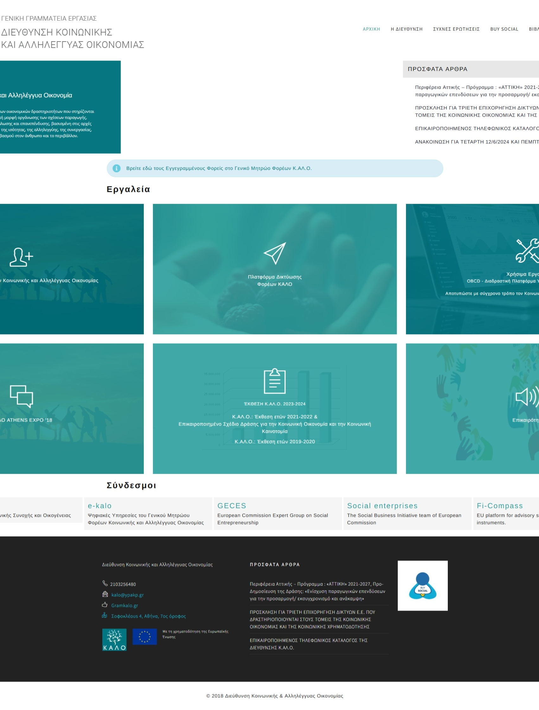
ΥΠΟΣΤΗΡΙΚΤΙΚΑ ΜΕΣΑ ΓΙΑ ΦΟΡΕΙΣ Κ.Αλ.Ο.:
Δ/νση ΚΑΛΟ Υπουργείο Κοινωνικής Συνοχής & Οικογένειας
https://kalo.gov.gr/

Slide 34
ΥΠΟΣΤΗΡΙΚΤΙΚΑ ΜΕΣΑ ΓΙΑ ΦΟΡΕΙΣ Κ.Αλ.Ο.
Μητρώο
Τμήμα Μητρώου Φορέων Κοινωνικής και Αλληλέγγυας Οικονομίας («Τμήμα Μητρώου»)
Υπουργείου Κοινωνικής Συνοχής και Οικογένειας
Αρμόδια διοικητική αρχή για τον έλεγχο νομιμότητας κατά τη σύσταση των Κοινωνικών Συνεταιριστικών Επιχειρήσεων και των Συνεταιρισμών Εργαζομένων, για την εποπτεία και τον έλεγχο νομιμότητας καθώς και για την απόδοση της ιδιότητας του Φορέα Κοινωνικής και Αλληλέγγυας Οικονομίας.

Slide 35
ΥΠΟΣΤΗΡΙΚΤΙΑ ΜΕΣΑ ΓΙΑ ΦΟΡΕΙΣ Κ.Αλ.Ο.
Ταμείο
«Ταμείο Κοινωνικής Οικονομίας» (Ν.Π.Ι.Δ.).
Προβλέπεται στη νομοθεσία αλλά δεν έχει ακόμη συσταθεί.
Σκοπός του Ταμείου είναι η χρηματοδότηση προγραμμάτων και δράσεων για την ενίσχυση των Φορέων Κοινωνικής και Αλληλέγγυας Οικονομίας. Οι πόροι του Ταμείου προέρχονται από τον προϋπολογισμό Δημοσίων Επενδύσεων (εθνικό ή/και συγχρηματοδοτούμενο σκέλος), καθώς και από άλλες πηγές χρηματοδότησης.

Slide 36
ΥΠΟΣΤΗΡΙΚΤΙΚΑ ΜΕΣΑ ΓΙΑ ΦΟΡΕΙΣ Κ.Αλ.Ο.
Παραχώρηση περιουσίας του δημοσίου
ΠΑΡΑΧΩΡΗΣΗ ΚΙΝΗΤΗΣ ΚΑΙ ΑΚΙΝΗΤΗΣ ΠΕΡΙΟΥΣΙΑΣ ΤΟΥ ΔΗΜΟΣΙΟΥ
Τα Ν.Π.Δ.Δ. και τα Ν.Π.Ι.Δ.- φορείς της Γενικής Κυβέρνησης μπορεί να παραχωρούν με απόφαση του διοικητικού τους οργάνου τη χρήση κινητής και ακίνητης περιουσίας τους σε Φορείς Κοινωνικής και Αλληλέγγυας Οικονομίας για την ενίσχυση δραστηριοτήτων συλλογικής και κοινωνικής ωφέλειας.
Με τον ν. 4555/2018 οι δήμοι δύνανται να παραχωρούν δωρεάν την χρήση κινητής ή και ακίνητης περιουσίας τους σε φορείς κοινωνικής και αλληλέγγυας οικονομίας που δραστηριοποιούνται εντός του δήμου. 5ετής δωρεάν παραχώρηση με απόλυτη πλειοψηφία των μελών του Δημοτικού Συμβουλίου εκάστου Δήμου στον οποίο δραστηριοποιούνται οι φορείς Κ.ΑΛ.Ο..

Slide 37
ΥΠΟΣΤΗΡΙΚΤΙΚΑ ΜΕΣΑ ΓΙΑ ΦΟΡΕΙΣ Κ.Αλ.Ο.
Προγραμματικές Συμβάσεις
ΠΡΟΓΡΑΜΜΑΤΙΚΕΣ ΣΥΜΒΑΣΕΙΣ
Οι Φορείς Κοινωνικής και Αλληλέγγυας Οικονομίας μπορούν να συνάπτουν προγραμματικές συμβάσεις για τη μελέτη και εκτέλεση έργων και προγραμμάτων κοινωνικής ωφέλειας που αναφέρονται στους καταστατικούς σκοπούς τους με αντισυμβαλλόμενους το Δημόσιο ή φορείς του ευρύτερου δημόσιου τομέα και τους Ο.Τ. Α. α' και β' βαθμού.
Οι συμβαλλόμενοι φορείς για την εκτέλεση των προγραμματικών συμβάσεων μπορεί να χρηματοδοτούνται από: i. Πρόγραμμα Δημοσίων Επενδύσεων ii. Προγράμματα συγχρηματοδοτούμενα από την Ευρωπαϊκή Ένωση iii. Προγράμματα που χρηματοδοτούνται αμιγώς από εθνικούς πόρους iii. Τακτικό Προϋπολογισμό ή άλλα εθνικά ή περιφερειακά προγράμματα iv. Προϋπολογισμούς των συμβαλλόμενων φορέων. v. Είναι δυνατή η χρηματοδότηση των συμβαλλομένων και από φορείς του δημόσιου τομέα που δεν μετέχουν στην προγραμματική σύμβαση.

Slide 38
ΥΠΟΣΤΗΡΙΚΤΙΚΑ ΜΕΣΑ ΓΙΑ ΦΟΡΕΙΣ Κ.Αλ.Ο.
Δημόσιες Συμβάσεις
Δημόσιες Συμβάσεις του Ν. 4412/2016 όπως τροποποιήθηκε (Ν. 4782/2021) και ισχύει
Ai. «Συμβάσεις ανατιθέμενες κατ’ αποκλειστικότητα» (άρθρο 20) Αναθέτουσες αρχές δύναται να έχουν δικαιούχους νομικά πρόσωπα που έχουν ως κύριο καταστατικό σκοπό την επαγγελματική ένταξη ατόμων με αναπηρία ή μειονεκτούντων προσώπων και ποσοστό μεγαλύτερο ή ίσο του 30% των εργαζομένων του ανήκουν στις δύο προαναφερόμενες κατηγορίες.
Aii. Συμβάσεις προστατευόμενης απασχόλησης (άρθρο 20): Οι αναθέτουσες αρχές μπορούν να προβλέπουν την εκτέλεση των δημόσιων συμβάσεων στο πλαίσιο προγραμμάτων προστατευμένης απασχόλησης, εφόσον περισσότεροι από 30% των εργαζομένων στα προγράμματα αυτά είναι εργαζόμενοι με αναπηρία ή μειονεκτούντες εργαζόμενοι.
Βi.Συμβάσεις για κοινωνικές και άλλες ειδικές υπηρεσίες (άρθρο 107).
Βii.Αποκλειστικές συμβάσεις για ορισμένες υπηρεσίες (άρθρο 110) Αποκλειστικοί δικαιούχοι οι Κοινωνικές Συνεταιριστικές Επιχειρήσεις (Κοιν.Σ.Επ.) Ένταξης, που είναι εγγεγραμμένες στο Μητρώο Κοινωνικής και Αλληλέγγυας Οικονομίας, και μόνο για κοινωνικές και άλλες ειδικές υπηρεσίες, όπως είναι οι υγειονομικές, κοινωνικές και πολιτιστικές υπηρεσίες. Η μέγιστη διάρκεια των συμβάσεων αυτών δεν μπορεί να υπερβαίνει τα τρία έτη. Άλλες διατάξεις που ευνοούν συμβάσεις με κοινωνικά κριτήρια (Παράρτημα XIV).

Slide 39
ΥΠΟΣΤΗΡΙΚΤΙΚΑ ΜΕΣΑ ΓΙΑ ΦΟΡΕΙΣ Κ.Αλ.Ο.
Άλλες πηγές χρηματοδότησης
Άλλες πηγές χρηματοδότησης
A. Εθνικό Ταμείο Επιχειρηματικότητας και Ανάπτυξης (Ελληνική Αναπτυξιακή Τράπεζα), (ΕΤΕΑΝ ΑΕ) (Εποπτεύεται από την Τράπεζα της Ελλάδας και το Υπουργείο Οικονομίας, Ανταγωνιστικότητας και Ναυτιλίας) σύμφωνα με την περίπτωση γ' της παρ. 1 του άρθρου 4 του άρθρου δεύτερου του Κεφαλαίου Α' του ν. 3912/2011 (Α' 17) και μπορεί να υπάγονται στις διατάξεις του ν. 3908/2011 (Α' 8).
Β. Προγράμματα στήριξης της επιχειρηματικότητας και σε προγράμματα της Δημόσιας Υπηρεσίας Απασχόλησης (ΔΥΠΑ πρώην ΟΑΕΔ) για τη στήριξη της εργασίας.

Slide 40
ΥΠΟΣΤΗΡΙΚΤΙΚΑ ΜΕΣΑ ΓΙΑ ΦΟΡΕΙΣ Κ.Αλ.Ο.
Άλλες πηγές χρηματοδότησης
ΆΛΛΕΣ ΠΗΓΕΣ ΧΡΗΜΑΤΟΔΟΤΗΣΗΣ
Δημόσιες Ενισχύσεις – Ελληνικό Κράτος ΕΣΠΑ 2021–2027: Προσκλήσεις για κοινωνική επιχειρηματικότητα, απασχόληση ευάλωτων ομάδων, πράσινη και ψηφιακή μετάβαση. Ταμείο Ανάκαμψης (RRF): Επιχορηγήσεις ή δάνεια για έργα πράσινης ανάπτυξης, καινοτομίας, ψηφιακών εφαρμογών. ΟΑΕΔ/ΔΥΠΑ: Προγράμματα απασχόλησης και επιδότησης νέων θέσεων εργασίας σε ΚΟΙΝΣΕΠ. Περιφέρειες και Δήμοι: Τοπικά προγράμματα στήριξης (π.χ. παραχώρηση υποδομών, μικρές ενισχύσεις, συνεργασίες).
Β. Ευρωπαϊκά Προγράμματα EaSI / PROGRESS: Ειδικά για κοινωνική οικονομία και κοινωνική επιχειρηματικότητα. Erasmus+: Χρηματοδότηση εκπαιδευτικών δράσεων, ανταλλαγών και κατάρτισης μελών. Creative Europe: Για ΚΟΙΝΣΕΠ στον πολιτισμό. Horizon Europe: Καινοτόμα κοινωνικά πρότζεκτ. LIFE Programme: Περιβαλλοντικές και πράσινες δράσεις. URBACT, Interreg: Διακρατικά έργα με Δήμους και Περιφέρειες.

Slide 41
ΥΠΟΣΤΗΡΙΚΤΙΚΑ ΜΕΣΑ ΓΙΑ ΦΟΡΕΙΣ Κ.Αλ.Ο.
Άλλες πηγές χρηματοδότησης
ΆΛΛΕΣ ΠΗΓΕΣ ΧΡΗΜΑΤΟΔΟΤΗΣΗΣ
Μικροχρηματοδοτήσεις (Ν. 4701/2020): Μικρά δάνεια έως 25.000€ χωρίς εμπράγματες εξασφαλίσεις, ήδη λειτουργούν μέσω φορέων μικροπιστώσεων (π.χ. AFI, Microstars, CoopBank Χανίων). Συνεταιριστικές Τράπεζες: Όπως Τράπεζα Χανίων, Συνεταιριστική Ηπείρου, Παγκρήτια Τράπεζα.
Ιδιωτικοί Πόροι & Συνεργασίες Χορηγίες από ιδρύματα (Ίδρυμα Σταύρος Νιάρχος, Ίδρυμα Μποδοσάκη, κ.ά.). Εταιρική Κοινωνική Ευθύνη (CSR): Συνεργασίες με επιχειρήσεις που στηρίζουν ΚΟΙΝΣΕΠ με χρηματοδότηση ή είδος. Crowdfunding: Πλατφόρμες όπως το giveandfund, act4greece, Goteo (Ευρώπη). Κοινωνικά Ομόλογα (Social Bonds): Σε πιλοτική φάση, με Δήμους/Περιφέρειες και επενδυτές κοινωνικού αντίκτυπου.

Slide 42
ΥΠΟΣΤΗΡΙΚΤΙΚΑ ΜΕΣΑ ΓΙΑ ΦΟΡΕΙΣ Κ.Αλ.Ο.
Άλλες πηγές χρηματοδότησης
ΆΛΛΕΣ ΠΗΓΕΣ ΧΡΗΜΑΤΟΔΟΤΗΣΗΣ
Διεθνείς Χρηματοδοτικοί Οργανισμοί European Investment Fund (EIF): Παρέχει εγγυήσεις για δάνεια σε κοινωνικές επιχειρήσεις μέσω τραπεζών. European Social Fund+ (ESF+): Στήριξη για απασχόληση και κοινωνική ένταξη. EIB – Ευρωπαϊκή Τράπεζα Επενδύσεων: Δάνεια σε συνεργασία με ελληνικές τράπεζες.

Slide 43
ΥΠΟΣΤΗΡΙΚΤΙΚΑ ΜΕΣΑ ΓΙΑ ΦΟΡΕΙΣ Κ.Αλ.Ο.
Οικονομικές Συμπράξεις
ΟΙΚΟΝΟΜΙΚΕΣ ΣΥΜΠΡΑΞΕΙΣ ΦΟΡΕΩΝ Κ.ΑΛ.Ο.
Οι Φορείς Κοινωνικής και Αλληλέγγυας Οικονομίας μπορεί να συμπράττουν μεταξύ τους για οικονομικούς σκοπούς. Για τη σύμπραξη απαιτείται απόφαση των Γενικών Συνελεύσεων των συμπραττόντων Φορέων. Οι μορφές οικονομικής συνεργασίας μεταξύ των Φορέων περιλαμβάνουν: α) τη σύναψη συμβάσεων για την ανταλλαγή προϊόντων ή υπηρεσιών, β) τη σύσταση κοινοπραξιών, δευτέρου ή ανωτέρου βαθμού συνεταιρισμών, ευρωπαϊκών συνεταιρισμών ή ευρωπαϊκών ομίλων και δικτύων οικονομικής συνεργασίας με διακριτή νομική προσωπικότητα.
Η σύσταση και λειτουργία των ανωτέρω συμπράξεων διέπονται από τις διατάξεις του νόμου 4430/2016 και οι συμπράξεις καθίστανται Φορείς Κοινωνικής και Αλληλέγγυας Οικονομίας. Μέλη των ανωτέρω συμπράξεων μπορούν να είναι και φυσικά πρόσωπα, μόνον εφόσον είναι εργαζόμενοι σε αυτές.

Slide 44
ΥΠΟΣΤΗΡΙΚΤΙΚΑ ΜΕΣΑ ΓΙΑ ΦΟΡΕΙΣ Κ.Αλ.Ο.
Ενώσεις φορέων ΚΑΛΟ
ΕΝΩΣΕΙΣ ΦΟΡΕΩΝ Κ.ΑΛ.Ο.
Δέκα (10) τουλάχιστον Φορείς Κοινωνικής και Αλληλέγγυας Οικονομίας μπορούν να συστήσουν Ένωση Φορέων Κοινωνικής και Αλληλέγγυας Οικονομίας. H Ένωση αυτή δεν μπορεί να έχει εμπορική ιδιότητα και σκοπός της είναι η προαγωγή και διάδοση των δραστηριοτήτων συλλογικής και κοινωνικής ωφέλειας των μελών της, η ανάπτυξη των αρχών της κοινωνικής και αλληλέγγυας οικονομίας.
Κάθε Ένωση επιδιώκει τους στόχους της μέσω δραστηριοτήτων, όπως η εκπροσώπηση, βοήθεια και προστασία, εκπαίδευση και κατάρτιση, συμβουλευτικές υπηρεσίες, οικονομική, νομική και τεχνική βοήθεια, έλεγχος, επίλυση διαφορών, υποστήριξη ίδρυσης νέων ή ανάπτυξη των υφιστάμενων Φορέων Κοινωνικής και Αλληλέγγυας Οικονομίας.
Η Γενική Συνέλευση της Ένωσης απαρτίζεται από τους αντιπροσώπους των Φορέων Κοινωνικής και Αλληλέγγυας Οικονομίας - μελών. Κάθε Φορέας Κοινωνικής και Αλληλέγγυας Οικονομίας εκπροσωπείται στη Γενική Συνέλευση της Ένωσης από έναν αντιπρόσωπο και κάθε αντιπρόσωπος έχει μία ψήφο. H Γενική Συνέλευση εκλέγει Διοικητικό Συμβούλιο.

Slide 45
ΥΠΟΣΤΗΡΙΚΤΙΚΑ ΜΕΣΑ ΓΙΑ ΦΟΡΕΙΣ Κ.Αλ.Ο.
Μητρώο Εθελοντών
ΜΗΤΡΩΟ ΕΘΕΛΟΝΤΩΝ
Άτομα τα οποία δεν είναι μέλη ενός Φορέα Κ.ΑΛ.Ο. μπορούν να λειτουργούν ως εθελοντές και να στηρίζουν τις δράσεις του.
Ο Φορέας Κοινωνικής και Αλληλέγγυας Οικονομίας δεν έχει ασφαλιστικές υποχρεώσεις προς τα μη μέλη που λειτουργούν ως εθελοντές, εφόσον πληρούνται σωρευτικά οι παρακάτω προϋποθέσεις: α. Από την εθελοντική δράση δεν παράγονται άμεσα έσοδα για το Φορέα. β. Η δράση έχει προαποφασισθεί από το Διοικητικό Συμβούλιο ή τη Διοικούσα Επιτροπή του Φορέα. Η απόφαση, η πρόσκληση και το πρόγραμμα της δράσης που θα γίνει χρήση εθελοντών καταγράφονται σε πρακτικό, το οποίο προδημοσιεύεται στην ιστοσελίδα του Φορέα.
Ο Φορέας Κοινωνικής και Αλληλέγγυας Οικονομίας: α) Ευθύνεται για τυχόν ζημίες που προξενήθηκαν στον εθελοντή κατά την παροχή της εθελοντικής του απασχόλησης στο Φορέα. β) Σε περίπτωση που ο εθελοντής απασχολείται στο εξωτερικό, ο Φορέας παροχής εθελοντικής απασχόλησης αναλαμβάνει πλήρως τα έξοδα ταξιδιού, διαβίωσης, καταλύματος, επαναπατρισμού και ιατροφαρμακευτικής περίθαλψης, καθώς και κάθε άλλη δαπάνη που θα προκύψει κατά τη διάρκεια διαμονής του εθελοντή στο εξωτερικό.

Slide 46
Κριτήριο | Εθελοντής | Εργαζόμενος
Νομική Σχέση | Δεν υπάρχει σύμβαση εργασίας – προσφέρει ελεύθερα τον χρόνο του. | Υπογράφει σύμβαση εργασίας (πλήρης, μερική, ορισμένου/αορίστου χρόνου).
Αμοιβή | Καμία – δεν λαμβάνει μισθό. Μπορεί να καλύπτονται μόνο έξοδα (π.χ. μετακινήσεις). | Λαμβάνει μισθό και ασφαλιστικές εισφορές βάσει εργατικής νομοθεσίας.
Κοινωνική Ασφάλιση | Δεν ασφαλίζεται μέσω της εθελοντικής δράσης. | Υπάγεται σε ασφάλιση ΕΦΚΑ, δικαιούται άδειες, επιδόματα κ.λπ.
Συμμετοχή σε Διοίκηση ΚΟΙΝΣΕΠ | Μπορεί να είναι και μέλος της ΚΟΙΝΣΕΠ αλλά ο ρόλος του ως εθελοντή δεν του δίνει επιπλέον δικαιώματα. | Αν είναι μέλος και εργαζόμενος, έχει κανονικά δικαιώματα ψήφου και συμμετοχής.
Είδος Εργασίας | Προσφέρει υποστηρικτικές, κοινωνικές, πολιτιστικές ή περιβαλλοντικές δράσεις, όχι πάγιες ανάγκες. | Καλύπτει πάγιες και διαρκείς ανάγκες της επιχείρησης.
Υποχρέωση Καταγραφής | Καταγράφεται στο Μητρώο Εθελοντών (ημέρες, ώρες, είδος εργασίας). | Δηλώνεται στην ΕΡΓΑΝΗ, μισθοδοσία, ΙΚΑ κ.λπ.
ΣΥΓΚΡΙΤΙΚΟΣ ΠΙΝΑΚΑΣ εθελοντων – εργαζομενων

Slide 47
ΥΠΟΣΤΗΡΙΚΤΙΚΑ ΜΕΣΑ ΓΙΑ ΦΟΡΕΙΣ Κ.Αλ.Ο.
Φορολογικά Κίνητρα
ΦΟΡΟΛΟΓΙΚΑ ΚΑΙ ΑΣΦΑΛΙΣΤΙΚΑ & ΆΛΛΑ ΚΙΝΗΤΡΑ
Οι Κοιν.Σ.Επ. και οι Συνεταιρισμοί Εργαζομένων δεν πληρώνουν τέλος επιτηδεύματος (αρθρ. 17, Ν.4557/18, ΦΕΚ 199/Α).
Το μέρος των κερδών που διανέμεται στους εργαζόμενους της επιχείρησης φορολογείται ως εισόδημα από μισθωτές υπηρεσίες, το οποίο ως ένα ποσό είναι αφορολόγητο.
Εργαζόμενοι στους Συνεταιρισμούς Εργαζομένων και στις Κοιν.Σ.Επ., οι οποίοι ανήκουν στις Ευάλωτες Ομάδες Πληθυσμού και λαμβάνουν επίδομα πρόνοιας ή επιδόματα επανένταξης ή οποιασδήποτε μορφής νοσήλιο ή παροχή ή σύνταξη ως έμμεσα ασφαλισμένοι, συνεχίζουν να εισπράττουν τις παροχές αυτές ταυτόχρονα με την αμοιβή τους από την Κοιν.Σ.Επ. ή το Συνεταιρισμό Εργαζομένων.

Slide 48
Στοιχείο | ΚΟΙΝΣΕΠ | ΙΚΕ (Ιδιωτική Κεφαλαιουχική Εταιρεία) | Ατομική Επιχείρηση
Φορολόγηση κερδών | Δεν φορολογείται το μέρος που πάει σε αποθεματικό, κοινωνικές δράσεις ή επανεπένδυση. Το υπόλοιπο φορολογείται με 9%–22% | Όλα τα κέρδη φορολογούνται με 22% από το πρώτο ευρώ (συν 5% μερίσματα) | Φόρος κλιμακωτά (9% έως 10.000€, 22%–44% πάνω από αυτό)
Τέλος επιτηδεύματος | Όχι | Ναι (800–1.000 €/έτος) | Ναι (650 €/έτος)
Ασφάλιση μελών | Μόνο όσοι εργάζονται αμείβονται & ασφαλίζονται. Τα μη εργαζόμενα μέλη δεν έχουν υποχρέωση ΕΦΚΑ | Ο διαχειριστής ασφαλίζεται υποχρεωτικά στον ΕΦΚΑ, ακόμα και αν δεν έχει μισθό | Ο επιχειρηματίας ασφαλίζεται υποχρεωτικά στον ΕΦΚΑ
Εθελοντές | Επιτρέπονται, χωρίς ασφαλιστική υποχρέωση, εφόσον πληρούνται οι προϋποθέσεις (μη παραγωγή άμεσων εσόδων, απόφαση ΔΣ, ανάρτηση) | Δεν αναγνωρίζονται θεσμικά | Δεν αναγνωρίζονται θεσμικά
Διανομή κερδών | 5% αποθεματικό, έως 35% στα μέλη-εργαζόμενους, υπόλοιπο σε κοινωνικό σκοπό/επανεπένδυση | Ελεύθερη διανομή μερισμάτων | Ελεύθερη ανάληψη από τον επιχειρηματία
Χρηματοδοτικά εργαλεία | Ειδικά προγράμματα ΕΣΠΑ/ΔΥΠΑ/Ταμείο ΚΑΛΟ, δυνατότητα παραχώρησης ακινήτων από ΟΤΑ | Πρόσβαση σε ΕΣΠΑ & τραπεζικό δανεισμό | Πρόσβαση σε ΕΣΠΑ (πιο περιορισμένα) & τραπεζικό δανεισμό
Ευθύνη μελών | Περιορισμένη στην αξία των συνεταιριστικών μερίδων | Περιορισμένη στην αξία των εταιρικών μεριδίων | Απεριόριστη (όλη η προσωπική περιουσία)
ΚΙΝΗΤΡΑ – ΣΥΓΚΡΙΤΙΚΟΣ ΠΙΝΑΚΑΣ
Κοινσεπ-αλλων μορφων επιχειρησησ

Slide 49

ΕΛΕΓΧΟΣ ΚΑΙ ΚΥΡΩΣΕΙΣ ΣΕ ΦΟΡΕΙΣ Κ.Αλ.Ο.
Αρμόδιο για την άσκηση ελέγχου στους Φορείς Κοινωνικής και Αλληλέγγυας Οικονομίας είναι το Τμήμα Παρακολούθησης και Ελέγχων Φορέων Κοινωνικής και Αλληλέγγυας Οικονομίας του Υπουργείου Εργασίας, Κοινωνικής Ασφάλισης και Κοινωνικής Αλληλεγγύης, καθώς και οι υπηρεσίες των Περιφερειών που είναι αρμόδιες για τα θέματα Απασχόλησης-Εμπορίου-Τουρισμού.
Τα ανωτέρω ελεγκτικά όργανα μπορεί:
α) να καλούν τους εκπροσώπους των Φορέων Κοινωνικής και Αλληλέγγυας Οικονομίας να παρέχουν έγγραφα και πληροφορίες,
β) να έχουν πρόσβαση, κατά τον έλεγχο, σε έγγραφα και άλλα στοιχεία που τηρούνται σε οποιαδήποτε μορφή (έγγραφη, ηλεκτρονική, μαγνητική ή άλλη), στην εγκατάσταση των φορέων, εκτός αν αυτά εμπίπτουν κατά προφανή τρόπο σε επαγγελματικό ή άλλο απόρρητο ή συνιστούν ευαίσθητα προσωπικά δεδομένα και να προβαίνουν σε κατασχέσεις εγγράφων, συμπεριλαμβανομένων και των ηλεκτρονικών μέσων αποθήκευσης, εφόσον τούτο επιβάλλεται για τον έλεγχο των παραβάσεων,
γ) να ενεργούν έρευνες στους χώρους των φορέων.

Slide 50
ΕΛΕΓΧΟΣ ΚΑΙ ΚΥΡΩΣΕΙΣ ΣΕ ΦΟΡΕΙΣ Κ.Αλ.Ο.
Στην περίπτωση που διαπιστωθεί ότι νομικά ή φυσικά πρόσωπα με την ιδιότητα του μέλους Φορέα Κοινωνικής και Αλληλέγγυας Οικονομίας χρησιμοποιούν τις ρυθμίσεις του παρόντος νόμου με σκοπό να αποκομίσουν για λογαριασμό των ιδίων ή για λογαριασμό άλλων παράνομο περιουσιακό όφελος, πέραν της επιβολής προστίμου σε βάρος τους, ο Φορέας Κοινωνικής και Αλληλέγγυας Οικονομίας στον οποίο αυτά μετέχουν διαγράφεται από το Μητρώο με απόφαση του Τμήματος Παρακολούθησης και Ελέγχων Φορέων Κοινωνικής και Αλληλέγγυας Οικονομίας του Υπουργείου Εργασίας, Κοινωνικής Ασφάλισης και Κοινωνικής Αλληλεγγύης.
Με απόφαση του Υπουργού Εργασίας, Κοινωνικής Ασφάλισης και Κοινωνικής Αλληλεγγύης καθορίζονται τα ποσά των προστίμων, τα κριτήρια επιμέτρησης του ύψους του προστίμου. Σε κάθε περίπτωση το επιβληθέν πρόστιμο δε μπορεί να είναι μικρότερο των διακοσίων (200) ευρώ και μεγαλύτερο των πενήντα χιλιάδων (50.000) ευρώ.
Οι αδρανείς Φορείς Κοινωνικής και Αλληλέγγυας Οικονομίας διαγράφονται από το Μητρώο. Ως αδράνεια νοείται η έλλειψη οικονομικής δραστηριότητας του Φορέα για χρονικό διάστημα μεγαλύτερο των δύο (2) ετών.
Η επιβολή των ως άνω διοικητικών κυρώσεων είναι ανεξάρτητη από κάθε άλλη αστική, ποινική ή πειθαρχική κύρωση που προβλέπεται σε βάρος των διοικούντων μελών Φορέα Κοινωνικής και Αλληλέγγυας Οικονομίας από την κείμενη νομοθεσία. Τα ποσά των προστίμων που επιβάλλονται αποδίδονται στο Ταμείο Κοινωνικής Οικονομίας.

Slide 51

Άξονας Προτεραιότητας | Κύριες Δράσεις
1. Ευνοϊκό θεσμικό περιβάλλον | • Προσαρμογή πολιτικών και νομικών πλαισίων στις ανάγκες των φορέων της Κοινωνικής Οικονομίας. • Δημιουργία θεσμικών μηχανισμών διαλόγου μεταξύ δημοσίων αρχών και τοπικών οικοσυστημάτων Κοινωνικής Οικονομίας. • Κίνητρα για ανάπτυξη τοπικών οικονομιών με κοινωνικό και περιβαλλοντικό προσανατολισμό.
2. Πρόσβαση σε αγορές & κοινωνικά υπεύθυνες δημόσιες συμβάσεις | • Προώθηση κοινωνικών κριτηρίων στις δημόσιες συμβάσεις Δήμων και Περιφερειών. • Ενίσχυση συμμετοχής κοινωνικών επιχειρήσεων σε διαγωνισμούς κοινωνικών υπηρεσιών. • Δημιουργία τοπικών συμπράξεων μεταξύ κοινωνικών και συμβατικών επιχειρήσεων.
3. Τοπικά και περιφερειακά οικοσυστήματα Κοινωνικής Οικονομίας | • Στήριξη στρατηγικών τοπικής ανάπτυξης από Δήμους και Περιφέρειες. • Ενίσχυση συνεργασίας Δήμων μέσω ευρωπαϊκών δικτύων και Συμφώνων Δημάρχων. • Ανταλλαγή καλών πρακτικών και διαπεριφερειακή συνεργασία.
4. Στήριξη αγροτικών και απομακρυσμένων περιοχών | • Ανάπτυξη κοινωνικών επιχειρήσεων σε αγροδιατροφή, βιολογική παραγωγή και γαλάζια οικονομία. • Ενίσχυση σύντομων αλυσίδων παραγωγής και τοπικής κατανάλωσης. • Παροχή κοινωνικών υπηρεσιών και διατήρηση πληθυσμού σε απομακρυσμένες περιοχές.
5. Κοινωνική καινοτομία και τοπικός κοινωνικός μετασχηματισμός | • Ανάπτυξη καινοτόμων λύσεων για τοπικές κοινωνικές ανάγκες μέσω πρωτοβουλιών «από τα κάτω» . • Δημιουργία τοπικών κόμβων κοινωνικής καινοτομίας με συνεργασία Δήμων και κοινωνικών φορέων. • Μετασχηματισμός τοπικών οικονομιών προς βιώσιμα μοντέλα με ισχυρό κοινωνικό και περιβαλλοντικό αποτύπωμα.
6. Προβολή και αναγνώριση της τοπικής Κοινωνικής Οικονομίας | • Προβολή καλών πρακτικών τοπικής κοινωνικής επιχειρηματικότητας. • Δημιουργία τοπικών δικτύων φορέων Κοινωνικής Οικονομίας. • Χαρτογράφηση τοπικών οικοσυστημάτων και κοινωνικού αντικτύπου.
ΣΧΕΔΙΟ ΔΡΑΣΗΣ ΣΕ Ε.Ε.
Social Economy Action Plan (2021-2030) - European Commission / European Union.
https://social-economy-gateway.ec.europa.eu/eu-initiatives/seap_en

Slide 52
Στρατηγικός Στόχος | Περιεχόμενο
Επικαιροποίηση του Θεσμικού & Κανονιστικού Πλαισίου | Βελτίωση και απλοποίηση του ρυθμιστικού πλαισίου για τους φορείς Κοινωνικής & Αλληλέγγυας Οικονομίας με στόχο τη μείωση γραφειοκρατίας, την ενίσχυση της διαφάνειας και τη δημιουργία ευνοϊκού περιβάλλοντος λειτουργίας.
Ανάπτυξη Στοχευμένων Χρηματοδοτικών Εργαλείων | Δημιουργία εξειδικευμένων χρηματοδοτικών μηχανισμών που διευκολύνουν την πρόσβαση των φορέων ΚΑΛΟ σε κεφάλαια, μικροχρηματοδοτήσεις, επενδυτικά εργαλεία κοινωνικού αντικτύπου και συγχρηματοδοτούμενα προγράμματα.
Ενίσχυση Ικανοτήτων | Προγράμματα κατάρτισης, τεχνικής υποστήριξης και συμβουλευτικής για τη βελτίωση δεξιοτήτων διοίκησης, επιχειρησιακού σχεδιασμού και κοινωνικής καινοτομίας των φορέων ΚΑΛΟ.
Ενίσχυση της Δικτύωσης & των Συνεργασιών | Προώθηση συνεργασιών μεταξύ φορέων ΚΑΛΟ, δημόσιων αρχών, ιδιωτικού τομέα και κοινωνίας πολιτών μέσω δικτύων, συμπράξεων και συνεργατικών σχημάτων σε τοπικό και περιφερειακό επίπεδο.
Ευαισθητοποίηση & Επικοινωνία | Δράσεις ενημέρωσης και προβολής της κοινωνικής οικονομίας, ενίσχυση της αναγνωρισιμότητας του τομέα και διάχυση καλών πρακτικών κοινωνικής επιχειρηματικότητας και κοινωνικής καινοτομίας.
ΣΧΕΔΙο ΔΡΑΣΗΣ ΚΑΛΟ & ΚΟΙΝΩΝΙΚΗΣ ΚΑΙΝΟΤΟΜΙΑΣ ΣΕ ΕΛΛΑΔΑ (υπαρχει διασυνδεση με ε.ε.)
Εθνικό Σχέδιο Δράσης για την Κοινωνική Οικονομία (ΚΑΛΟ) και την Κοινωνική Καινοτομία (Υπουργείο Εργασίας)
https://ypergasias.gov.gr/apascholisi/ethniko-schedio-drasis-gia-tin-koinoniki-oikonomia-kai-tin-koinoniki-kainotomia/

Slide 53
Η Κ.Αλ.ο ΣΤΗΝ ΠΕΡΙΦΕΡΕΙΑ ΚΡΗΤΗΣ

Slide 54
Χωρική κατανομή 168 Κ.Αλ.Ο. στην Κρήτη
(στοιχεία από μητρώο τέλος του 2025)
ΠΕ ΗΡΑΚΛΕΙΟΥ : 85 |  | ΠΕ ΛΑΣΙΘΙΟΥ: 15 |  | ΠΕ ΡΕΘΥΜΝΟΥ:23 |  | ΠΕ ΧΑΝΙΩΝ: 45
Δ. Αρχανών Αστερουσίων | 6 | Δ. Αγίου Νικολάου | 6 | Δ. Αγίου Βασιλείου | 3 | Δ. Αποκορώνου | 7
Δ. Βιάννου | 0 | Δ. Ιεράπετρας | 7 | Δ. Αμαρίου | 1 | Δ. Γαύδου | 1
Δ. Γόρτυνας | 1 | Δ. Οροπεδίου-Λασιθίου | 1 | Δ. Ανωγείων | 4 | Δ. Καντάνου - Σελίνου | 0
Δ. Ηρακλείου | 61 | Δ. Σητείας | 1 | Δ. Μυλοποτάμου | 3 | Δ. Κισσάμου | 6
Δ. Μελεβιζίου | 6 |  |  | Δ. Ρεθύμνου | 12 | Δ. Πλατανιά | 6
Δ. Μινώα Πεδιάδος | 3 |  |  |  |  | Δ. Σφακίων | 3
Δ. Φαιστού | 3 |  |  |  |  | Δ. Χανίων | 22
Δ. Χερσονήσου | 5

Slide 55

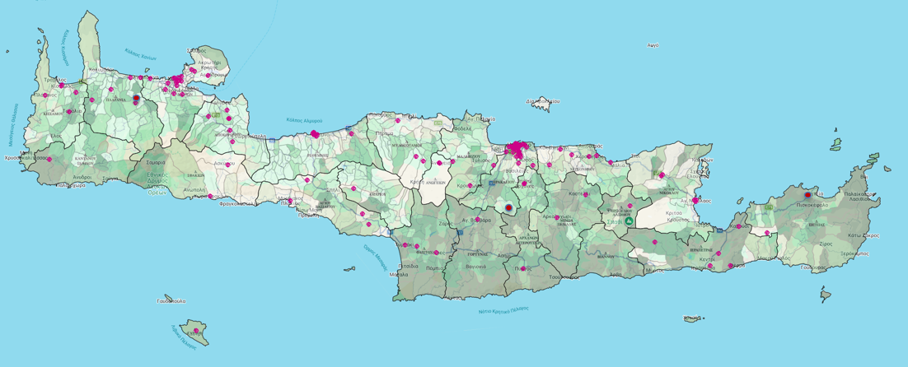
Χωρική απεικόνιση Κ.Αλ.Ο. σε θύλακες αποστέρησης στην Κρήτη

Slide 56
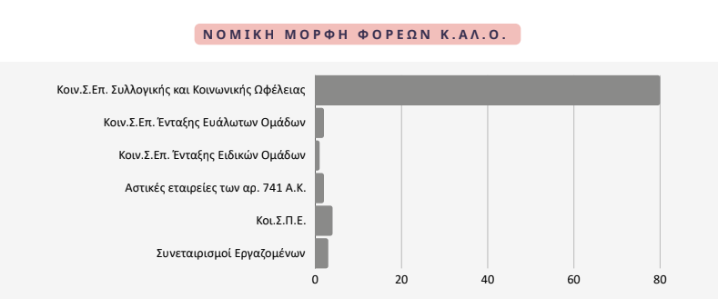
ΝΟΜΙΚΗ ΜΟΡΦΗ ΚΑΛΟ ΣΤΗΝ ΠΕΡΙΦΕΡΕΙΑ ΚΡΗΤΗΣ – ΕΡΕΥΝΑ ΠΕΡΙΦΕΡΕΙΑΚΟ ΠΑΡΑΤΗΡΗΤΗΡΙΟ ΚΟΙΝΩΝΙΚΗς ΕΝΤΑΞΗς https://socialobservatory.crete.gov.gr/erevna-gia-tin-koinoniki-allilengya-oikonomia-k-al-o-stin-perifereia-kritis-2023/

Slide 57
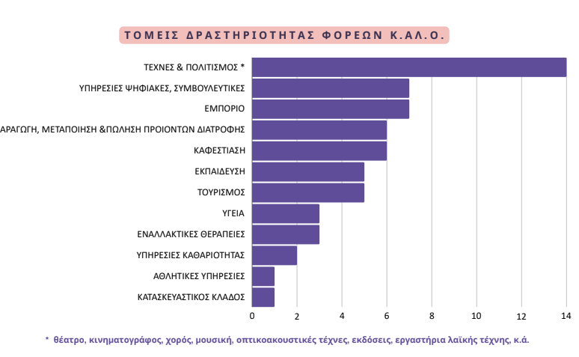
ΝΟΜΙΚΗ ΜΟΡΦΗ ΚΑΛΟ ΣΤΗΝ ΠΕΡΙΦΕΡΕΙΑ ΚΡΗΤΗΣ – ΕΡΕΥΝΑ ΠΕΡΙΦΕΡΕΙΑΚΟ ΠΑΡΑΤΗΡΗΤΗΡΙΟ ΚΟΙΝΩΝΙΚΗς ΕΝΤΑΞΗς https://socialobservatory.crete.gov.gr/erevna-gia-tin-koinoniki-allilengya-oikonomia-k-al-o-stin-perifereia-kritis-2023/

Slide 58
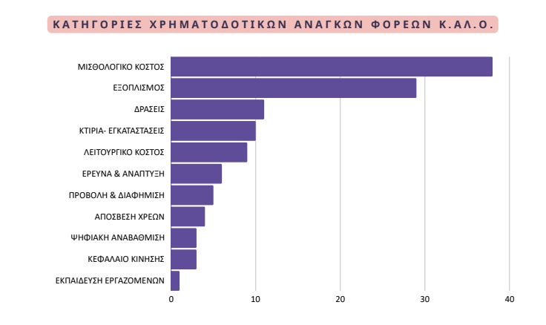
ΝΟΜΙΚΗ ΜΟΡΦΗ ΚΑΛΟ ΣΤΗΝ ΠΕΡΙΦΕΡΕΙΑ ΚΡΗΤΗΣ – ΕΡΕΥΝΑ ΠΕΡΙΦΕΡΕΙΑΚΟ ΠΑΡΑΤΗΡΗΤΗΡΙΟ ΚΟΙΝΩΝΙΚΗς ΕΝΤΑΞΗς https://socialobservatory.crete.gov.gr/erevna-gia-tin-koinoniki-allilengya-oikonomia-k-al-o-stin-perifereia-kritis-2023/

Slide 59
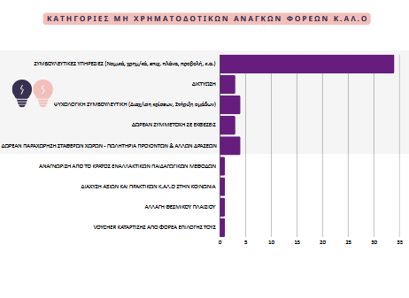
ΝΟΜΙΚΗ ΜΟΡΦΗ ΚΑΛΟ ΣΤΗΝ ΠΕΡΙΦΕΡΕΙΑ ΚΡΗΤΗΣ – ΕΡΕΥΝΑ ΠΕΡΙΦΕΡΕΙΑΚΟ ΠΑΡΑΤΗΡΗΤΗΡΙΟ ΚΟΙΝΩΝΙΚΗς ΕΝΤΑΞΗς https://socialobservatory.crete.gov.gr/erevna-gia-tin-koinoniki-allilengya-oikonomia-k-al-o-stin-perifereia-kritis-2023/

Slide 60
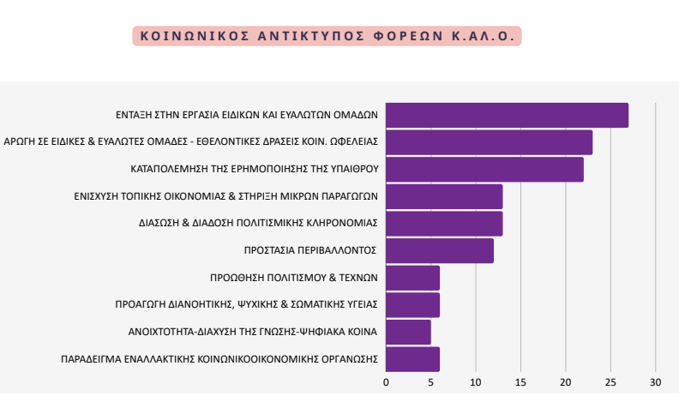
ΝΟΜΙΚΗ ΜΟΡΦΗ ΚΑΛΟ ΣΤΗΝ ΠΕΡΙΦΕΡΕΙΑ ΚΡΗΤΗΣ – ΕΡΕΥΝΑ ΠΕΡΙΦΕΡΕΙΑΚΟ ΠΑΡΑΤΗΡΗΤΗΡΙΟ ΚΟΙΝΩΝΙΚΗς ΕΝΤΑΞΗς https://socialobservatory.crete.gov.gr/erevna-gia-tin-koinoniki-allilengya-oikonomia-k-al-o-stin-perifereia-kritis-2023/

Slide 61

Περιφερειακός Μηχανισμός
Στήριξης της Κ.Αλ.Ο.

Slide 62
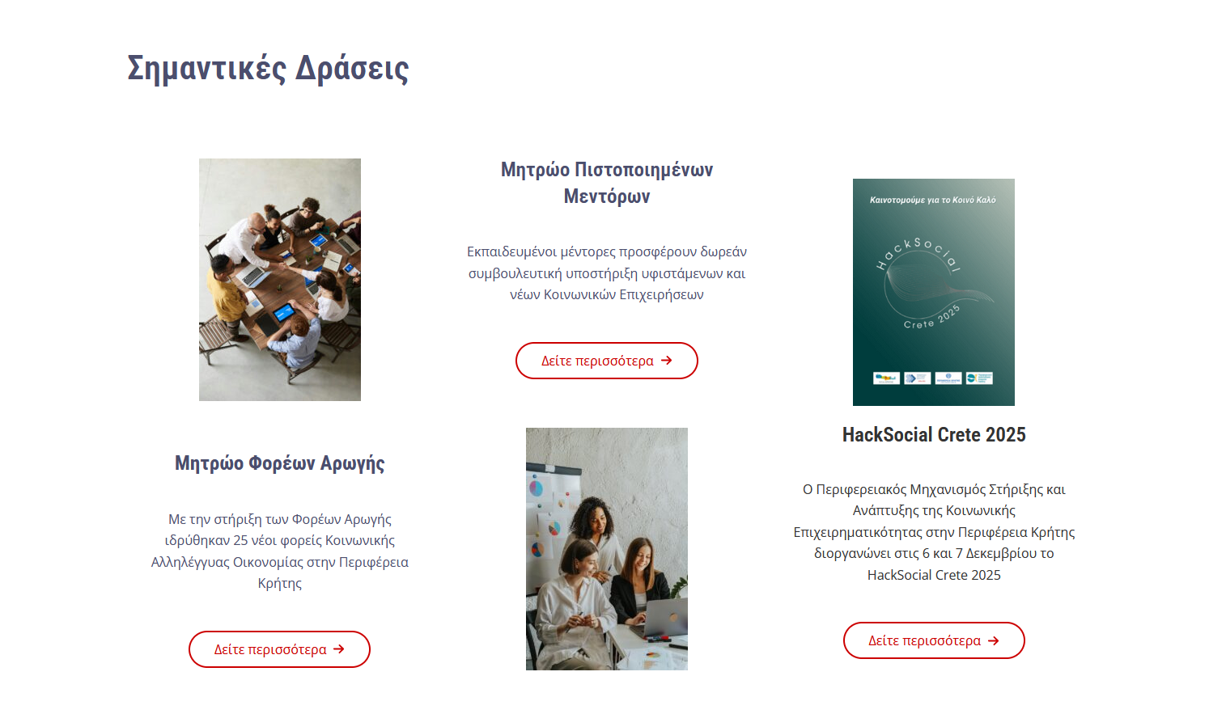
Περιφερειακός Μηχανισμός Στήριξης της Κ.Αλ.Ο.

Slide 63
Περιφερειακός Μηχανισμός Στήριξης της Κ.Αλ.Ο.

Slide 64
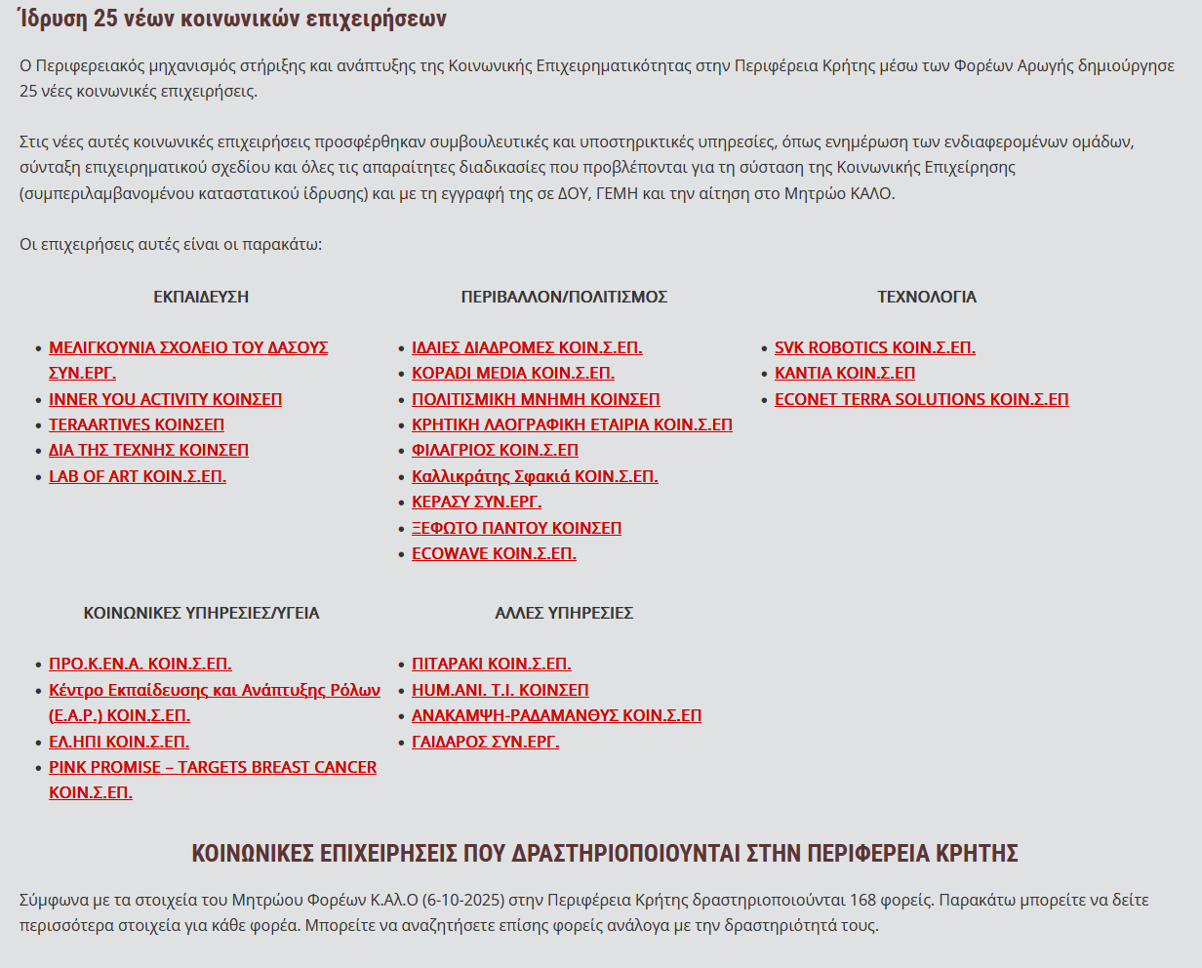
Περιφερειακός Μηχανισμός Στήριξης της Κ.Αλ.Ο.
ΚΟΙΝΣΕΠ ΜΗΧΑΝΙΣΜΟΥ

Slide 65
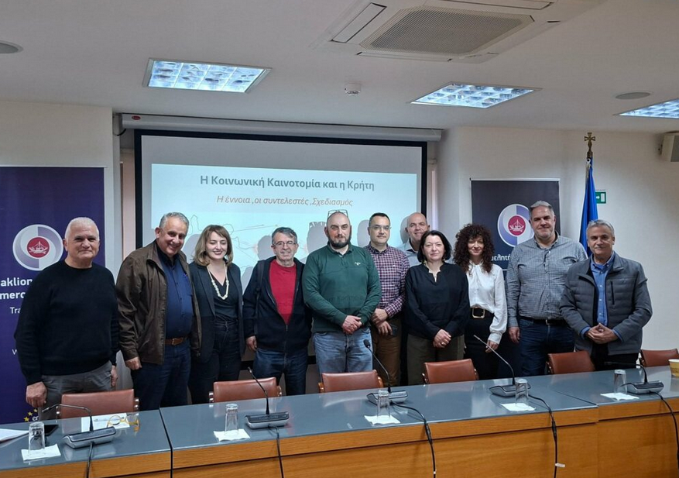
ΠΕΡΙΦΕΡΕΙΑΚΟ ΦΟΡΟΥΜ ΣΤΗΡΙΞΗΣ ΤΗΣ Κ.Αλ.Ο ΣΤΗΝ ΚΡΗΤΗ
ΦΟΡΟΥΜ

Slide 66
ΦΟΡΟΥΜ ΚΑΛΟ ΣΤΗΝ ΠΕΡΙΦΕΡΕΙΑ ΚΡΗΤΗΣ - ΠΡΟΤΕΙΝΟΜΕΝΕΣ ΔΡΑΣΕΙΣ-ΕΝΕΡΓΕΙΕΣ 2026
Εμπλουτισμός Μητρώου Μεντόρων-Συμπληρωματική Εκπαίδευση.
Υποστήριξη των ΚΟΙΝΣΕΠ στην υλοποίηση του Προγράμματος της Περιφέρειας.
Δημιουργία επιτροπής για μελέτη πλαισίου και δυνατοτήτων για Συμβάσεις Κοινωνικής Αναφοράς-Καταγραφή Καλών πρακτικών.
Προγραμματισμός και διοργάνωση συναντήσεων κατά ΠΕ με φορείς ΚΑΛΟ, Δήμους και άλλους τοπικούς φορείς για γνωριμία, ενημέρωση και ανίχνευση πεδίων συνεργασίας.
Διοργάνωση 2 κύκλων Εκπαιδευτικών Εργαστηρίων για ΚΟΙΝΣΕΠ και ενός κύκλου σε συνεργασία με ΠΕΔ για Δήμους, φορείς Δημοσίου και επιχειρήσεις για συμβάσεις με ΚΟΙΝΣΕΠ.
Ολοκλήρωση της Ψηφιακής πλατφόρμας με μηχανισμό υποστήριξης.
Καθιέρωση ετήσιου Βραβείου Κοινωνικής επιχείρησης από το 2026 και προγραμματισμός Προετοιμασία Ετήσιου Διήμερου προβολής ,ενημέρωσης, αλληλεπίδρασης των φορέων ΚΑΛΟ για το 2027 όπου θα ανακοινωθεί και η καθιέρωση περιφερειακού Brand "Cretan Social & Solidarity Economy".
Δημιουργία μηχανισμού ανίχνευσης και υποστήριξης για την υποβολή προτάσεων από ΚΟΙΝΣΕΠ σε εθνικά/ευρωπαϊκά προγράμματα.

Slide 67

ΠΑΡΑΔΕΙΓΜΑΤΑ Κ.Αλ.Ο.
Βίντεο
https://www.youtube.com/watch?v=Mwwq3ujkfkU (Mondragon)

Slide 68
ΠΑΡΑΔΕΙΓΜΑΤΑ Κ.Αλ.Ο.
Βίντεο
Βιωματικό εργαστήριο «Πλέκοντας ξερολιθιές – κεντώντας λιθόστρωτα» ΑΠΕ-ΜΠΕ (video)
Βίντεο
https://ifestio-anemotias.com/viomatiko-ergastirio-plekontas-xero/
Βιωματικό εργαστήριο «Πλέκοντας ξερολιθιές – κεντώντας λιθόστρωτα», στην Ανεμώτια Λέσβου. Στις 25 και 26 Μαΐου πραγματοποιήθηκε το 1ο διήμερο Βιωματικό Εργαστήριο με τίτλο «Πλέκοντας ξερολιθιές, κεντώντας λιθόστρωτα».
Για τη δράση μιλάνε ο Μιχάλης Μαρμάρου, Πρόεδρος Συλλόγου Αμπελουργών Ανεμώτιας Λέσβου «Ο Κάμπος» και ο Χρήστος Χατζηλίας, Πρόεδρος Περιβαλλοντικού Συλλόγου «ΔΡΥΣ» Σκαλοχωρίου. ΑΠΕ-ΜΠΕ/ΑΠΕ-ΜΠΕ/ΗΛΙΑΣ ΜΑΡΚΟΥ

Slide 69
3. Συζήτηση πάνω στα βίντεο
Τί πρόβληματα λύνουν;
Με ποιό τρόπο;
Πού δραστηριοποιούνται;
Πώς βγάζουν χρήματα;
Τί κοινωνικό αντίκτυπο έχουν;

Slide 70
Άσκηση 1. Παραδείγματα επιχειρηματικότητας
Φροντίδα ηλικιωμένων σε απομακρυσμένες περιοχές
Influencer lifestyle στα social media
Κοινωνικό παντοπωλείο
Εταιρεία fast fashion
Πλατφόρμα ανακύκλωσης με συνδρομητικό μοντέλο
Εκπαιδευτικός σε δημόσιο σχολείο σε υποβαθμισμένη περιοχή
Σύμβουλος διοίκησης για μεγάλες επιχειρήσεις
Πρόγραμμα ψηφιακών δεξιοτήτων για ηλικιωμένους
Πλατφόρμα τηλεϊατρικής για απομακρυσμένες περιοχές
Influencer που προωθεί βιώσιμη κατανάλωση και κοινωνικά ζητήματα
Super market με κοινωνική εταιρική ευθύνη
Φιλανρωπικό Ίδρυμα

Slide 71
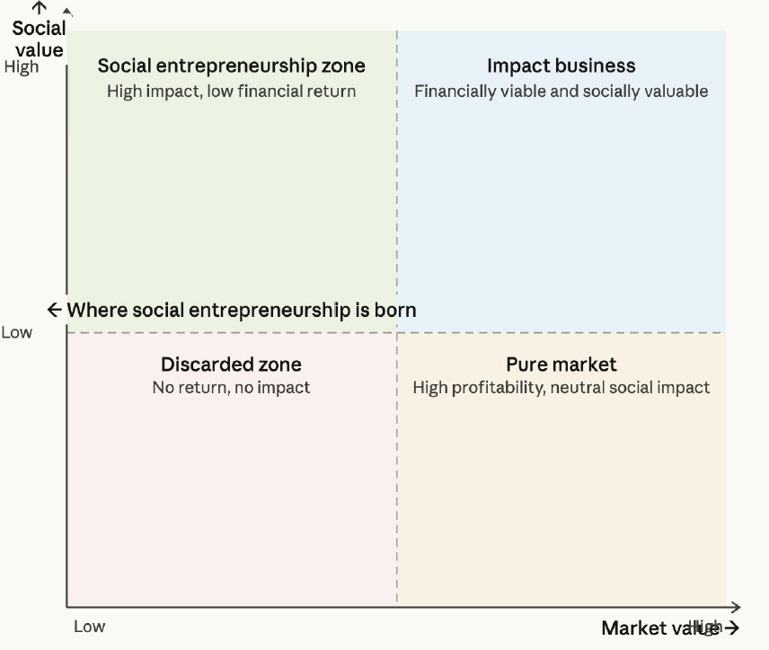
ΑΣΚΗΣΗ 1 Αντιστοίχηση παραδειγμάτων επιχειρηματικότητας στη σχέση οικονομικής αξίας & κοινωνικών αναγκών
Διάρκεια άσκησης: 15 λεπτά

Slide 72

ΠΑΡΑΔΕΙΓΜΑΤΑ Κ.Αλ.Ο. στην Κρήτη
ΚοινΣΕπ «Από Κοινού»
https://www.apokinou.gr/
Πεδίο | Περιγραφή
Οργανωτική δομή | Συμμετοχική και οριζόντια οργάνωση με αποκεντρωμένες και αμεσοδημοκρατικές διαδικασίες λήψης αποφάσεων. Ισότιμη συμμετοχή εργαζομένων, εθελοντών και φίλων του εγχειρήματος.
Παραγωγικό μοντέλο | Καλλιέργεια αγροτικών προϊόντων με φυσικές ή βιολογικές μεθόδους, χωρίς φυτοφάρμακα και γενετικά τροποποιημένους οργανισμούς, με σεβασμό στους φυσικούς κύκλους της φύσης.
Περιοχές δραστηριότητας | Χωράφια των μελών σε διάφορες περιοχές της υπαίθρου στο Ηράκλειο Κρήτης και συνεργασίες με μικρούς παραγωγούς, βιοκαλλιεργητές και συνεταιρισμούς.
Διαδικασία παραγωγής & διάθεσης | Η συγκομιδή μεταφέρεται στο τυποποιητήριο της ΚοινΣΕπ και διατίθεται είτε απευθείας σε νοικοκυριά μέσω καλαθιών είτε μεταποιείται σε τρόφιμα υψηλής ποιότητας.
Ενδεικτικά προϊόντα | Μουστάρδα άγριας βρούβας, κέτσαπ με ξινόμηλο, καυτερή σάλτσα πιπεριάς, τσάτνεϊ γλυκοκολοκύθας και άλλα μεταποιημένα προϊόντα.
Κοινωνική καινοτομία | Προώθηση συνεργασίας, αλληλεγγύης και τοπικής παραγωγής χωρίς μεσάζοντες, ενισχύοντας μικρούς παραγωγούς και την τοπική οικονομία.

Slide 73
Άσκηση 2. Παραδείγματα ΚΟΙΝΣΕΠ στην Κρήτη
1. Μελίτακες https://socialeconomy-crete.gr/foreis/melitakes-koin-s-ep/
2. AgroID https://agroid.gr/index.html
3. Commons Lab https://socialeconomy-crete.gr/foreis/commons-lab-koin-s-ep/
4. https://champloofilms.com/
5. https://www.cretehinterland.gr/
6. https://ecowave.gr/
7. https://onfoot.gr/
8. https://charoupi.wordpress.com/
9. https://oikanos.gr/
10. https://eptastiktos.gr/
11. https://socialeconomy-crete.gr/foreis/terra-verde-koin-s-ep/
12. https://orionapnus.gr/
https://socialeconomy-crete.gr/koinonikes-epicheiriseis-stin-kriti/

Slide 74
Άσκηση 2. Παρουσίαση Παραδειγμάτων ΚΟΙΝΣΕΠ στην Κρήτη
Παρουσίαση ΚΟΙΝΣΕΠ
1. Ποιο πρόβλημα προσπαθεί να λύσει;
2. Τι κάνει στην πράξη;
3. Πώς έχει έσοδα; Ποιος πληρώνει και γιατί;
4. Ποια είναι η κοινωνική της επίδραση;
5. Συνεργάζεται με την κοινότητα; Πώς;
Διάρκεια άσκησης 10 λεπτά
Παρουσίαση 3 λεπτά

Slide 75
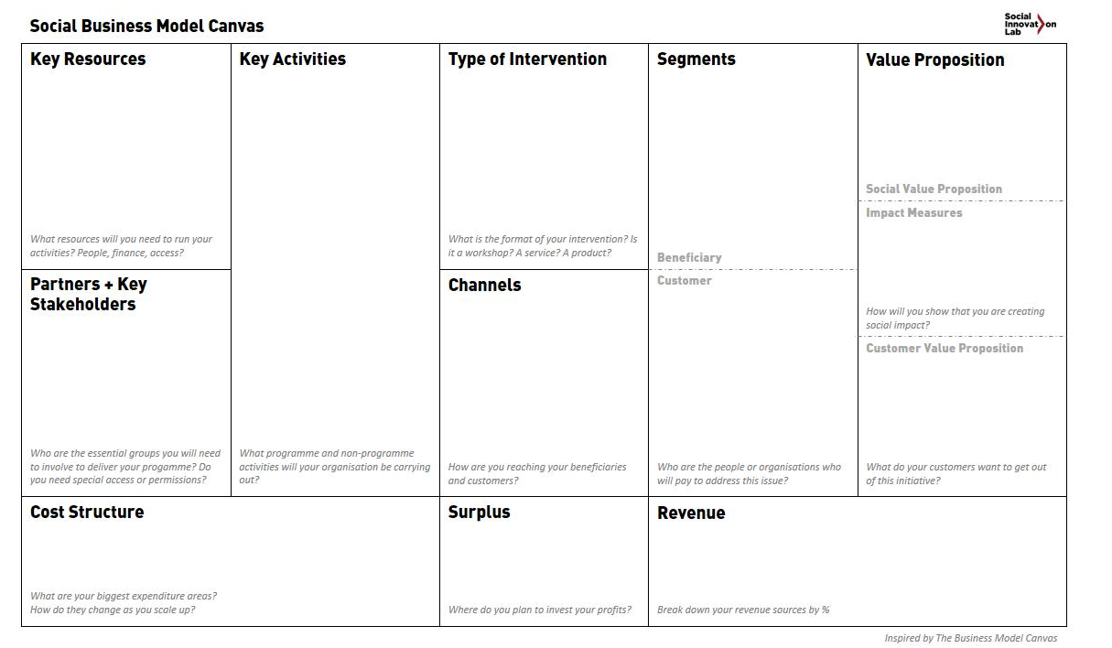
ΑΣΚΗΣΗ 3 Καμβάς Κοινωνικής Συνεταιριστικής Επιχείρησης

Slide 76
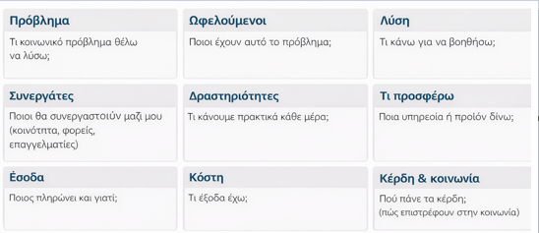
ΑΣΚΗΣΗ 3. Καμβάς Κοινωνικής Συνεταιριστικής Επιχείρησης
Επιλέγω ένα δικό μου παράδειγμα και απαντάω στα σημεία του canvas. Δάρκεια άσκησης: 20 λεπτά
Παρουσίαση 5 λεπτά
Για τον προσδιορισμό του προβλήματος χρησιμοποίησε τα «5 γιατί»

Slide 77
🟢 Παραδείγματα προβλημάτων για την άσκηση 3
Ηλικιωμένοι που ζουν μόνοι σε απομακρυσμένα χωριά
Νέοι που δεν βρίσκουν εργασία στην περιοχή τους
Σπατάλη τροφίμων από καταστήματα και εστιατόρια
Δυσκολία πρόσβασης σε γιατρό στην επαρχία
Άτομα που δεν έχουν βασικές ψηφιακές δεξιότητες
Μικροί παραγωγοί που δυσκολεύονται να πουλήσουν τα προϊόντα τους
Εγκαταλελειμμένα κτίρια που παραμένουν ανεκμετάλλευτα
Έλλειψη φροντίδας για άτομα με αναπηρία
Απομόνωση και μοναξιά ηλικιωμένων
Νέοι που φεύγουν από την επαρχία λόγω έλλειψης ευκαιριών
Υπερκατανάλωση και παραγωγή απορριμμάτων στις πόλεις

Slide 78
Αναστοχασμός
Τι σας δυσκόλεψε;
Τι σας φάνηκε ενδιαφέρον;
Ποια ιδέα θα μπορούσε να γίνει πραγματικότητα;

Slide 79
Κλείσιμο
Γιατί να επιλέξουμε την Κ.Αλ.Ο.
Γιατί σου δίνει τη δυνατότητα να δημιουργήσεις κάτι δικό σου με νόημα
όχι απλώς μια δουλειά, αλλά μια δραστηριότητα που λύνει πραγματικά προβλήματα
Γιατί βασίζεται στη συνεργασία και όχι στον ανταγωνισμό
δεν χρειάζεται να τα καταφέρεις μόνος/μόνη — μπορείς να το χτίσεις μαζί με άλλους
Γιατί ανοίγει δρόμους σε μια περίοδο αβεβαιότητας
εκεί που η αγορά δυσκολεύεται, δημιουργούνται νέες μορφές δράσης και απασχόλησης
https://www.youtube.com/watch?v=Mwwq3ujkfkU
https://www.youtube.com/watch?v=p1nwVWhErU0

Slide 80
Ενδεικτική βιβλιογραφία
Adam, S. (2012). Social Economy and Social Exclusion: The Experience of the KOISPE in Greece. PhD Thesis, Komotini. (in Greek).
Andersen, L. L., Hulgård, L., & Laville, J.-L. (2022). “The Social and Solidarity Economy: Roots and Horizons”. In L. L. Langergaard (ed.), New Economies for Sustainability: Limits and Potentials for Possible Futures. Springer.
Borzaga, C., & Defourny, J. (2001). The Emergence of Social Enterprise. London: Routledge Studies.
Borzaga, C., & Tortia, E. (2019). Social Enterprises and the Provision of Welfare Services. London: Routledge.
Campos, J. L. M., & Avila, R. C. (2012). The Social Economy in the European Union. CIRIEC, European Economic and Social Committee.
CIRIEC (2016). Recent Evolutions of the Social Economy in the European Union. European Economic and Social Committee.
De La Porte, C. (2021). “The Future of EU social and labour market policy: Between a European social union and an EU regulatory welfare state?”. In Damro, C., Heins, E., & Scott, D. (eds.), European Futures. Challenges and Crossroads for the European Union of 2050. Routledge.
Defourny, J., & Nyssens, M. (2008). “Social Enterprise in Europe: Recent Trends and Developments”. Social Enterprise Journal, 4(3), 202–228.
Defourny, J., & Nyssens, M. (2017). “Mapping Social Enterprise Models: Some Evidence from the ICSEM Project”. Social Enterprise Journal, 13(4), 318–328.
European Commission (2020). Proximity and Social Economy Ecosystem – Industrial Strategy. Brussels.
European Commission (2021). Social Economy Action Plan. Brussels.
European Parliament (2022). Report on the Social Economy. Strasbourg.
Ewald, F. (2000). History of the Welfare State. Athens: Gutenberg. (in Greek, translated).
Kaminaris, A. (2020). Η κοινωνική οικονομία στην Ελλάδα: Προκλήσεις και προοπτικές. Αθήνα: Παπαζήση.
Koutsou, S., Iakovidou, O., & Gotsinas, N. (2003). “Women’s Cooperatives in Greece: An On-going Story of Battles, Successes and Problems”. Journal of Rural Cooperation, 31(1), 47–57.
Koutsou, S., Notta, O., Samathrakis, V., & Partalidou, M. (2009). “Women’s Entrepreneurship and Rural Tourism in Greece: Private Enterprises and Cooperatives”. South European Society and Politics, 14(2), 191–209.
Laville, J.-L. (2010). The Solidarity Economy: An International Movement. RCCS Annual Review, 2.
Monzon, J. L., & Chaves, R. (2008). “The European Social Economy: Concept and Dimensions of the Third Sector”. Annals of Public and Cooperative Economics, 79(3–4), 549–577.
Moulaert, F., & Ailenei, O. (2005). “Social Economy, Third Sector and Solidarity Relations: A Conceptual Synthesis from History to Present”. Urban Studies, 42(11), 2037–2053.
Nasioulas, I. (2012). “Social Cooperatives in Greece. Introducing New Forms of Social Economy and Entrepreneurship”. International Review of Social Research, 2(2), 141–161.
Nikolaou, A. (2018). Κοινωνική και Αλληλέγγυα Οικονομία: Θεωρία και Πράξη. Αθήνα: Τόπος.
Social Economy Europe (2020). The Future of the Social Economy in Europe: Contribution to the Action Plan. Brussels.
Utting, P. (2015) (eds). Social and Solidarity Economy: Beyond the Fringe. London: Zed Books.
Ζαϊμάκης, Γ., Νικολαΐδης, (επιμ.), (2022), Μελέτες για την Κοινωνική και Αλληλέγγυα Οικονομίας. Προσεγγίσεις, προκλήσεις, εφαρμογές. Περιφέρεια Κρήτης & Πανεπιστήμιο Κρήτης.
Περιφερειακό Παρατηρητήριο Κοινωνικής Ένταξης Περιφέρειας Κρήτης, «Έρευνα πεδίου για την Κ.Αλ.Ο. στην Περιφέρεια Κρήτης 2023», https://socialobservatory.crete.gov.gr & https://socialobservatory.crete.gov.gr/erevna-gia-tin-koinoniki-allilengya-oikonomia-k-al-o-stin-perifereia-kritis-2023/

Slide 81
Χρήσιμοι σύνδεσμοι
Περιφερειακό Παρατηρητήριο Κοινωνικής Ένταξης https://socialobservatory.crete.gov.gr
Περιφερειακό Μηχανισμός Στήριξης ΚΑΛΟ https://socialeconomy-crete.gr/
Διεύθυνση Κοινωνικής & Αλληλέγγυας Οικονομίας - Υπ.Κοινωνικής Συνοχής και Οικογένειας
Πλατφόρμα Δικτύωσης Φορέων ΚΑΛΟ
https://foreis-kalo.gr/?utm_source=chatgpt.com
ΚΑΛΟΜΑΘΕ Εκπαιδευτική Πλατφόρμα ΚΑΛΟ https://kalomathe.gr/
Social Economy Europe https://www.socialeconomy.eu.org
Social Economy Action Plan https://employment-social-affairs.ec.europa.eu/policies-and-activities/eu-employment-policies/social-economy-and-inclusive-entrepreneurship/social-economy-action-plan_en?utm_source=chatgpt.com
European Network of Cities and Regions for the Social Economh (REVES) https://www.revesnetwork.eu/social-economy/
Εθνικό Σχέδιο Δράσης για την Κοινωνική Οικονομία και την Κοινωνική Καινοτομία https://ypergasias.gov.gr/apascholisi/ethniko-schedio-drasis-gia-tin-koinoniki-oikonomia-kai-tin-koinoniki-kainotomia/?utm_source=chatgpt.com

